Slide 1
проф. д-р Павел Бойчев КИТ-ФМИ-СУ 2022
Тема №4
Анимация

Slide 2
В това занятие
Анимация
Библиотека tween
Библиотека lil-gui
Интерактивна навигация

Slide 3
Анимация

Slide 4
Движение по линия
Параметри
Изисква точно един параметър, ако са повече, те са зависими
Най-често параметър е времето
Реализации
Чрез вектор на скоростта
Чрез линейна комбинация
Чрез уравнение на движението

Slide 5
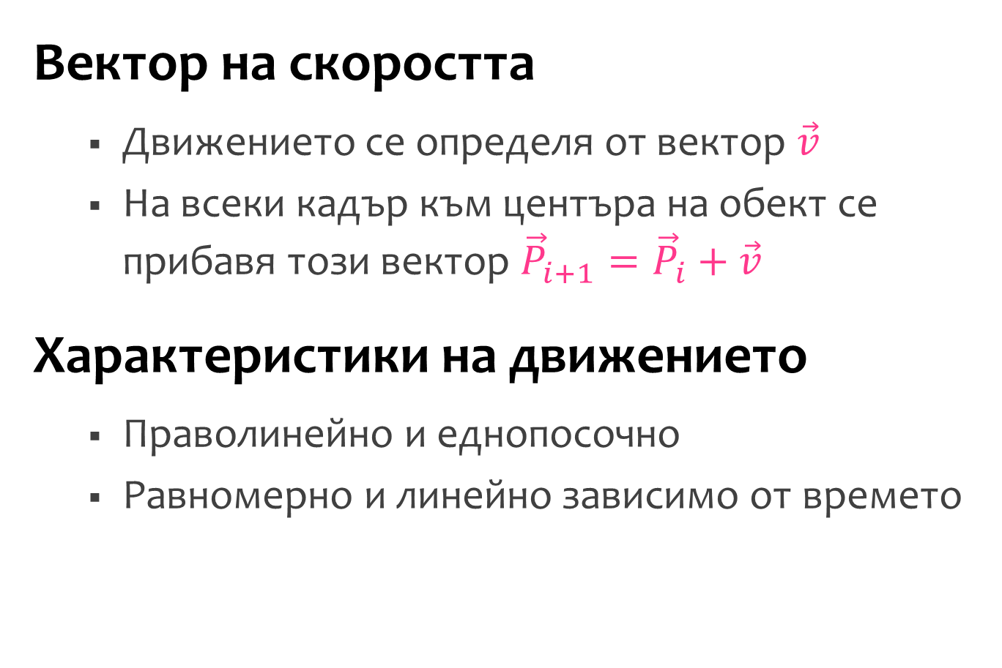
Вектор на скоростта
Вектор на скоростта
Движението се определя от вектор $\vec{v}$
На всеки кадър към центъра на обект се прибавя този вектор ${\vec{P}}_{i+1}={\vec{P}}_{i}+\vec{v}$
Характеристики на движението
Праволинейно и еднопосочно
Равномерно и линейно зависимо от времето

Slide 6

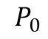
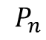
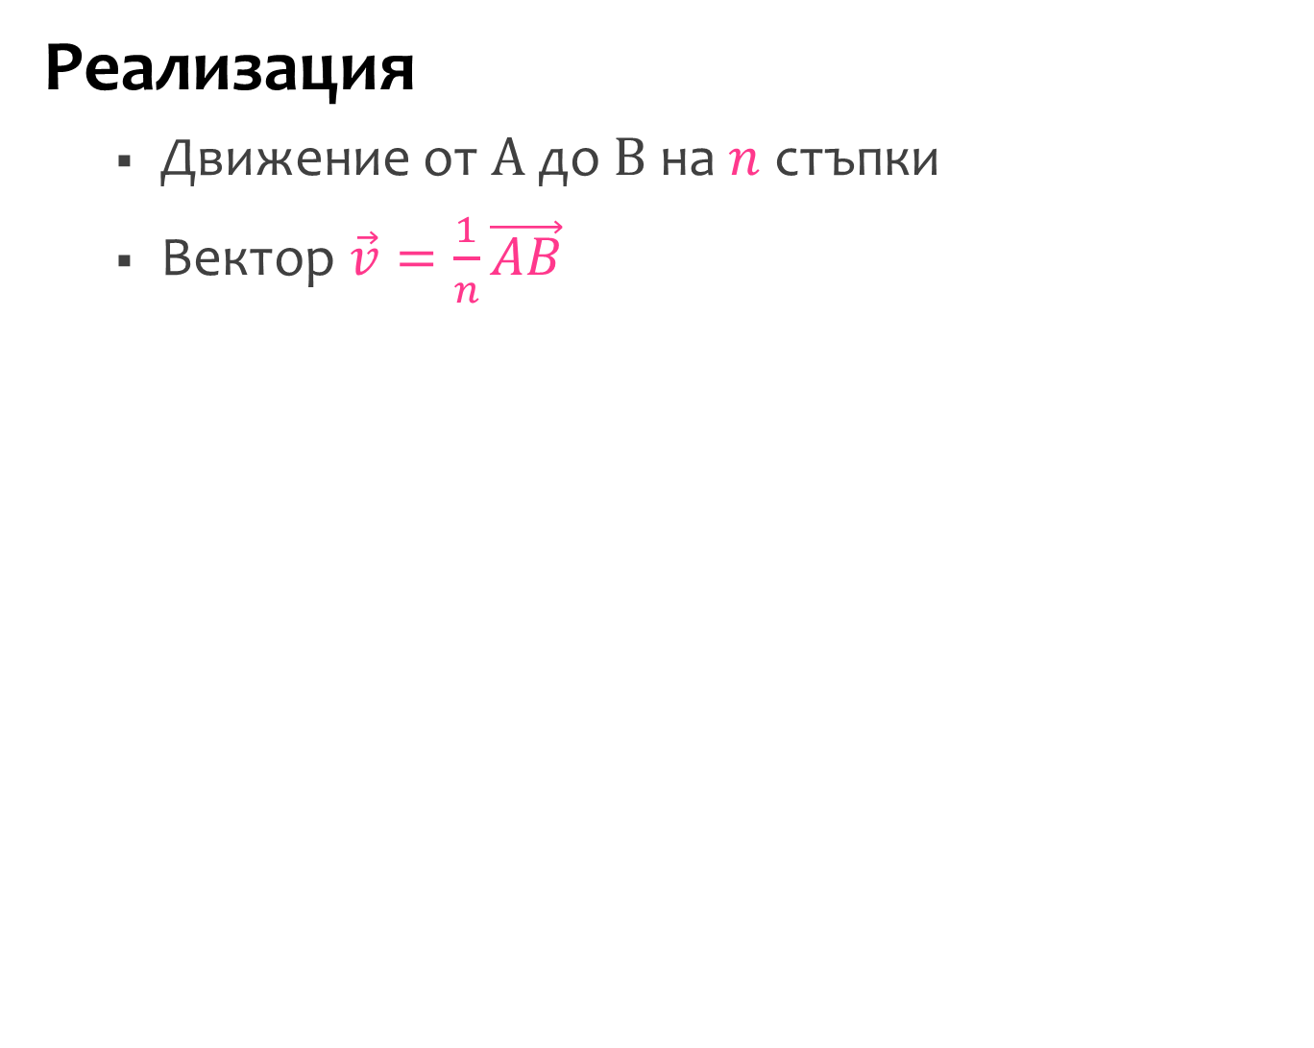
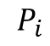
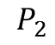
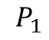

Реализация
Движение от $A$ до $B$ на $n$ стъпки
Вектор $\vec{v}=\frac{1}{n}\vec{AB}$
Начална точка
$$P_{0}$$
$$P_{1}$$
$$P_{2}$$
$$…$$
$$P_{i}$$
$$…$$
Вектор на скоростта
$$P_{n}$$
Крайна точка

Slide 7
Преди да продължим
Промени по vaxInit
Добавяме функция vaxSceneInit за създаване на сцена и земя
Добавяме обект pillar за пилон
Ограничаваме скоростта до 60 fps

Slide 8
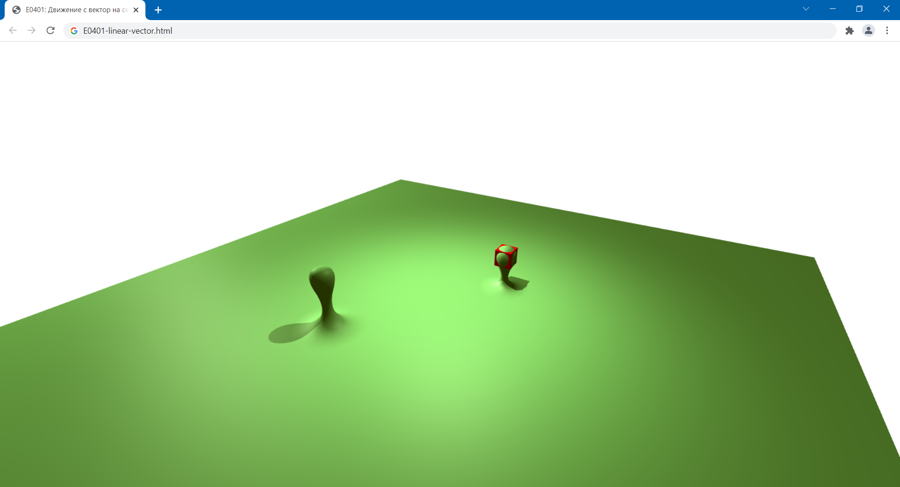
Пример
Движение между две случайни точки в 3D (върховете на пилоните)

Slide 9
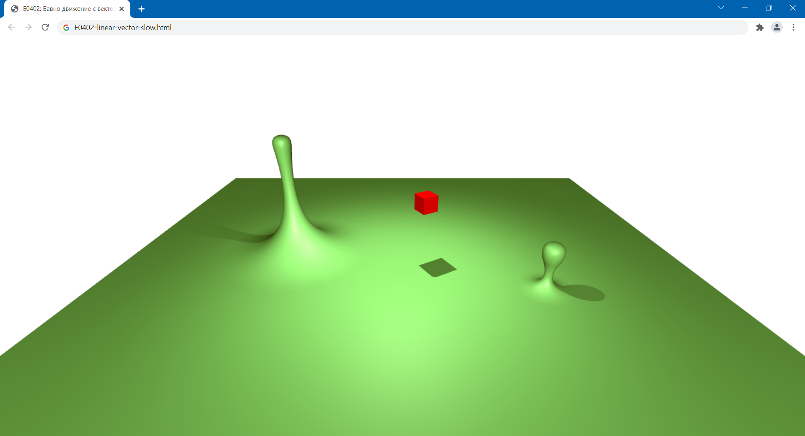
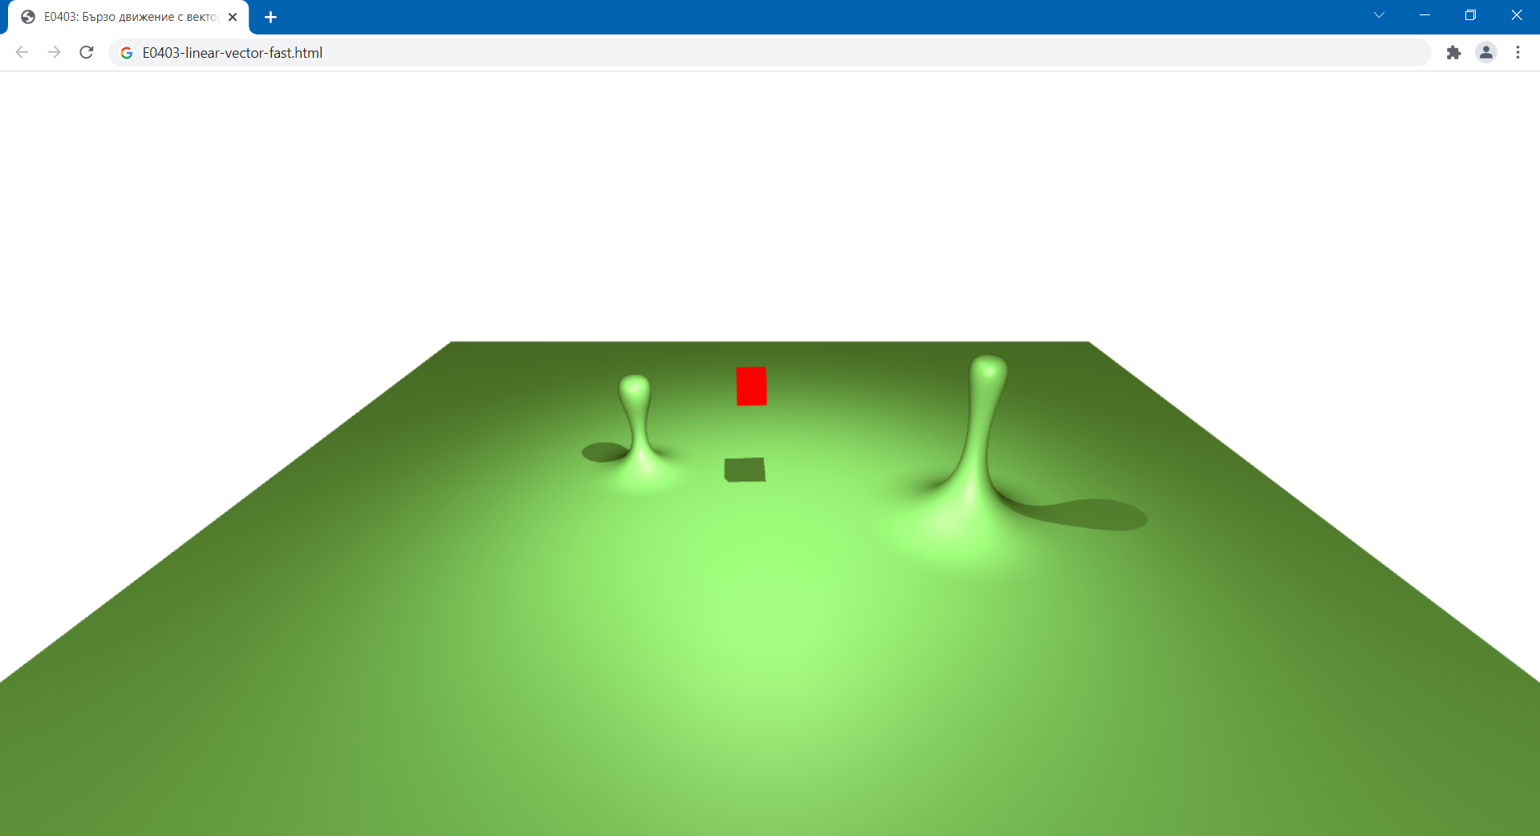
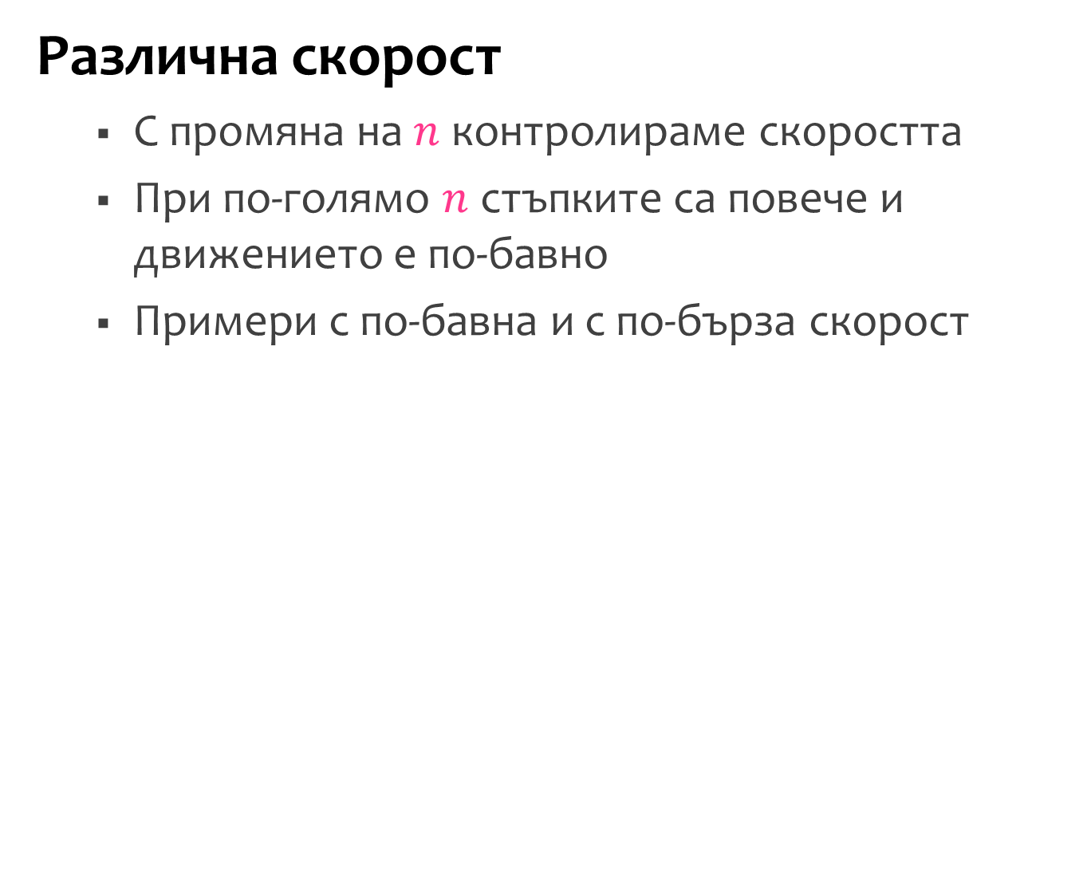
Различна скорост
С промяна на $n$ контролираме скоростта
При по-голямо $n$ стъпките са повече и движението е по-бавно
Примери с по-бавна и с по-бърза скорост

Slide 10
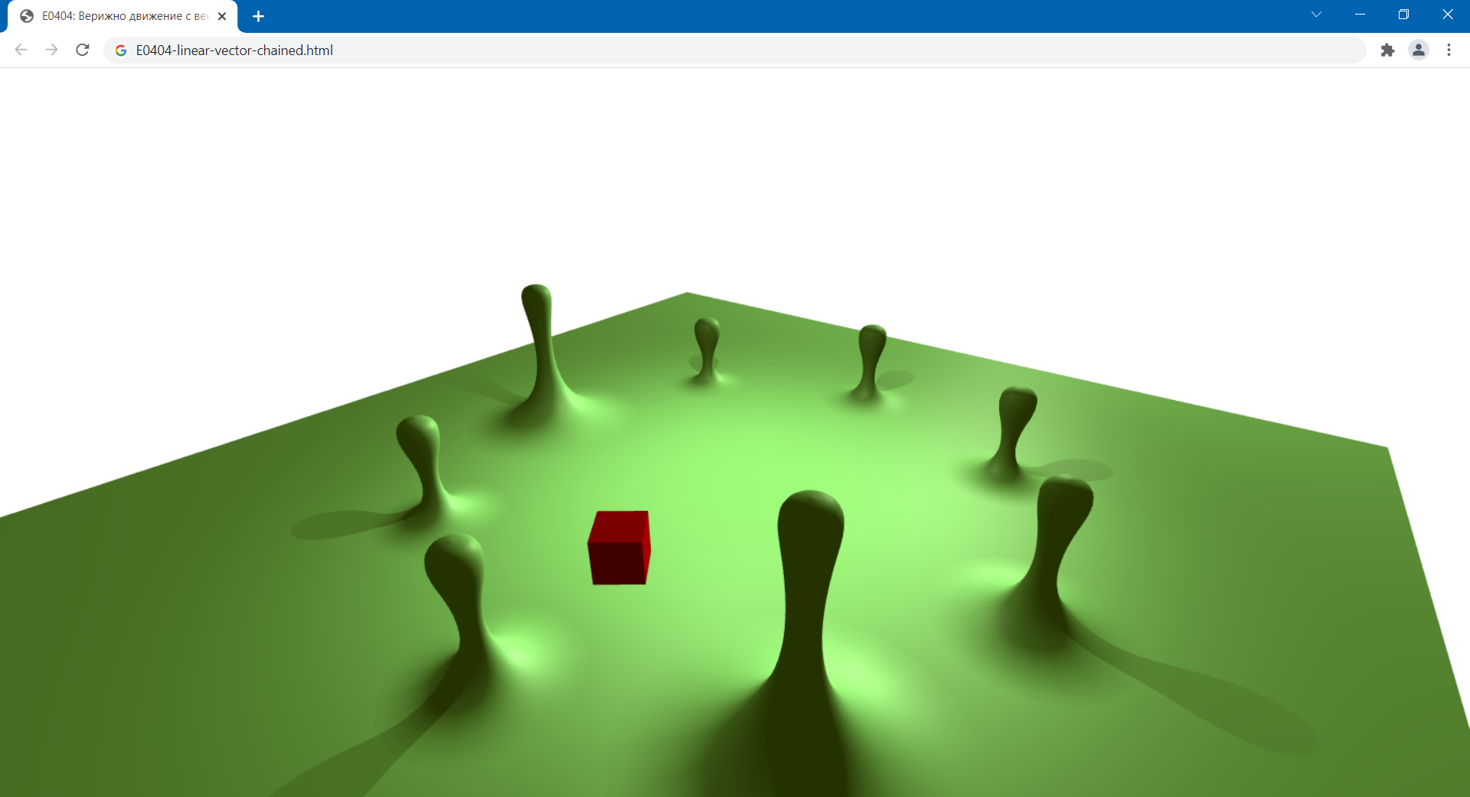
Верижно движение
Поредица от няколко линейни движения
Всяко е по различно ориентирана отсечка

Slide 11
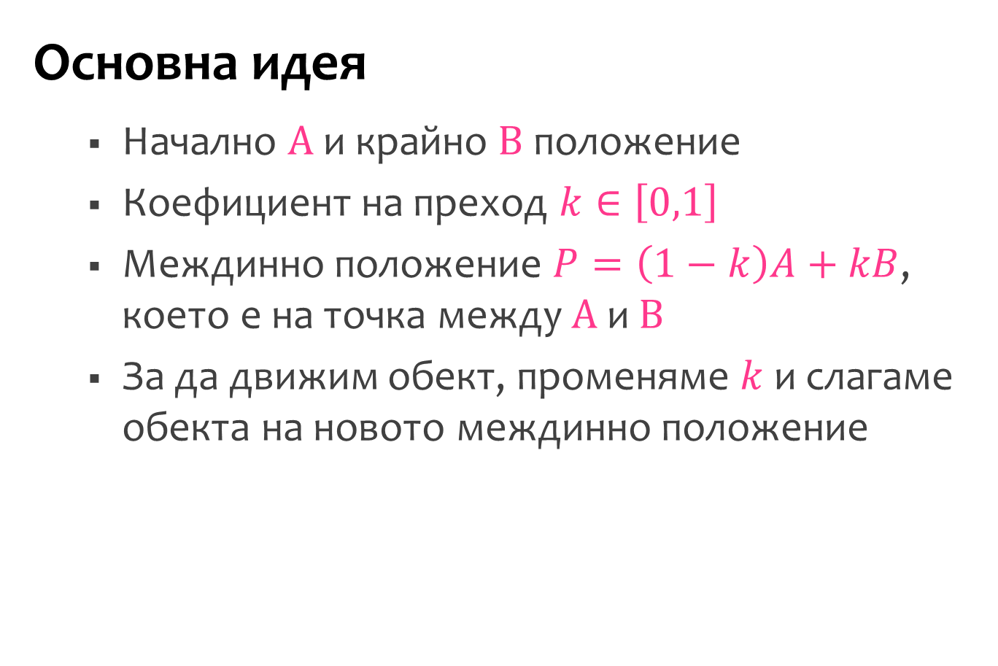
Линейна комбинация
Основна идея
Начално $A$ и крайно $B$ положение
Коефициент на преход $k∈\left[0,1\right]$
Междинно положение $P=\left(1−k\right)A+kB$, което е на точка между $A$ и $B$
За да движим обект, променяме $k$ и слагаме обекта на новото междинно положение

Slide 12
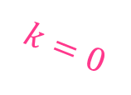
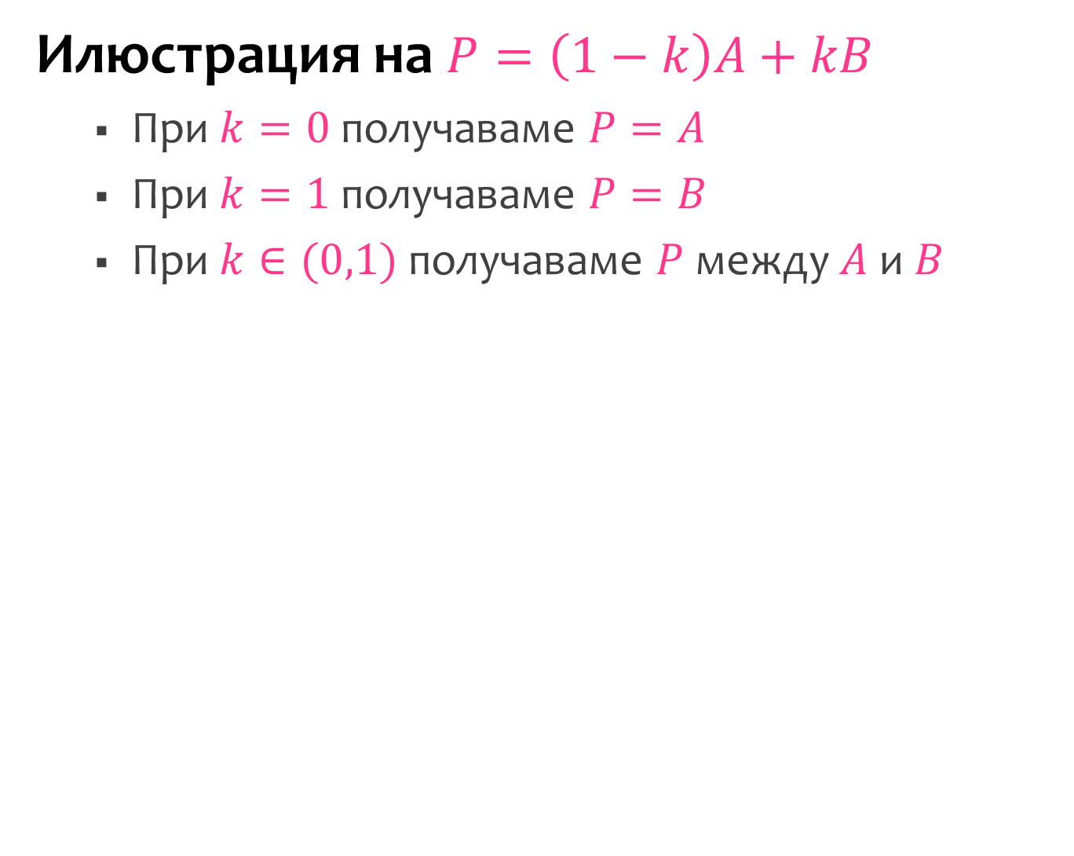
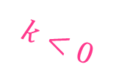
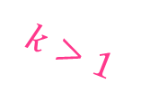
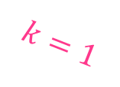
Илюстрация на $P=\left(1−k\right)A+kB$
При $k=0$ получаваме $P=A$
При $k=1$ получаваме $P=B$
При $k∈(0,1)$ получаваме $P$ между $A$ и $B$
$$k<0$$
$$k=0$$
Крайна точка
Начална точка
$$k=1$$
$$k>1$$

Slide 13
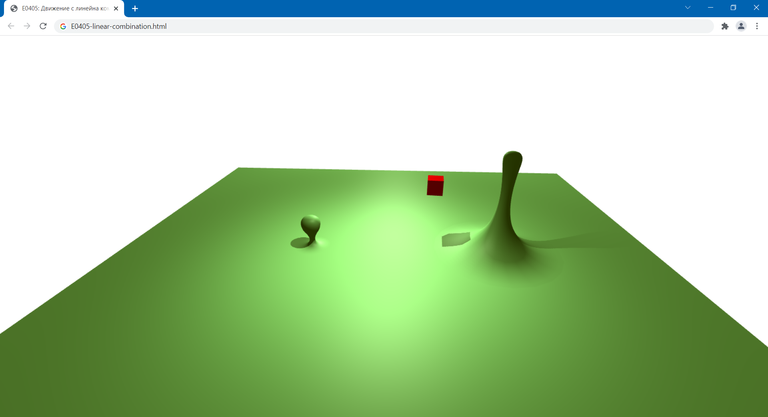
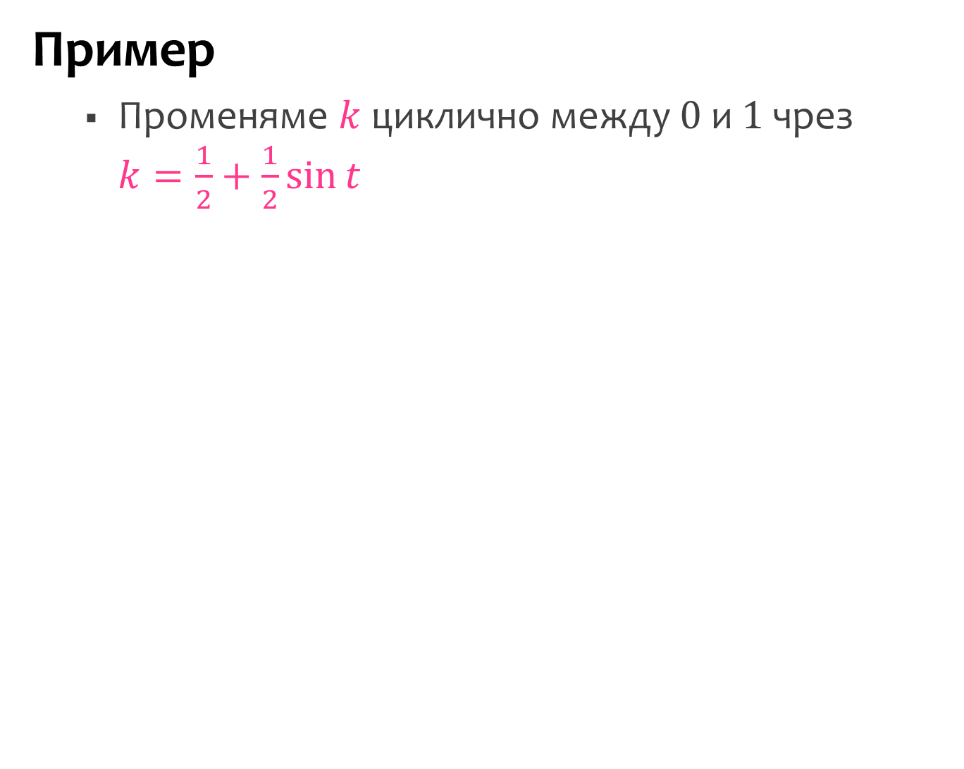
Пример
Променяме $k$ циклично между $0$ и $1$ чрез $k=\frac{1}{2}+\frac{1}{2}\sin{t}$

Slide 14
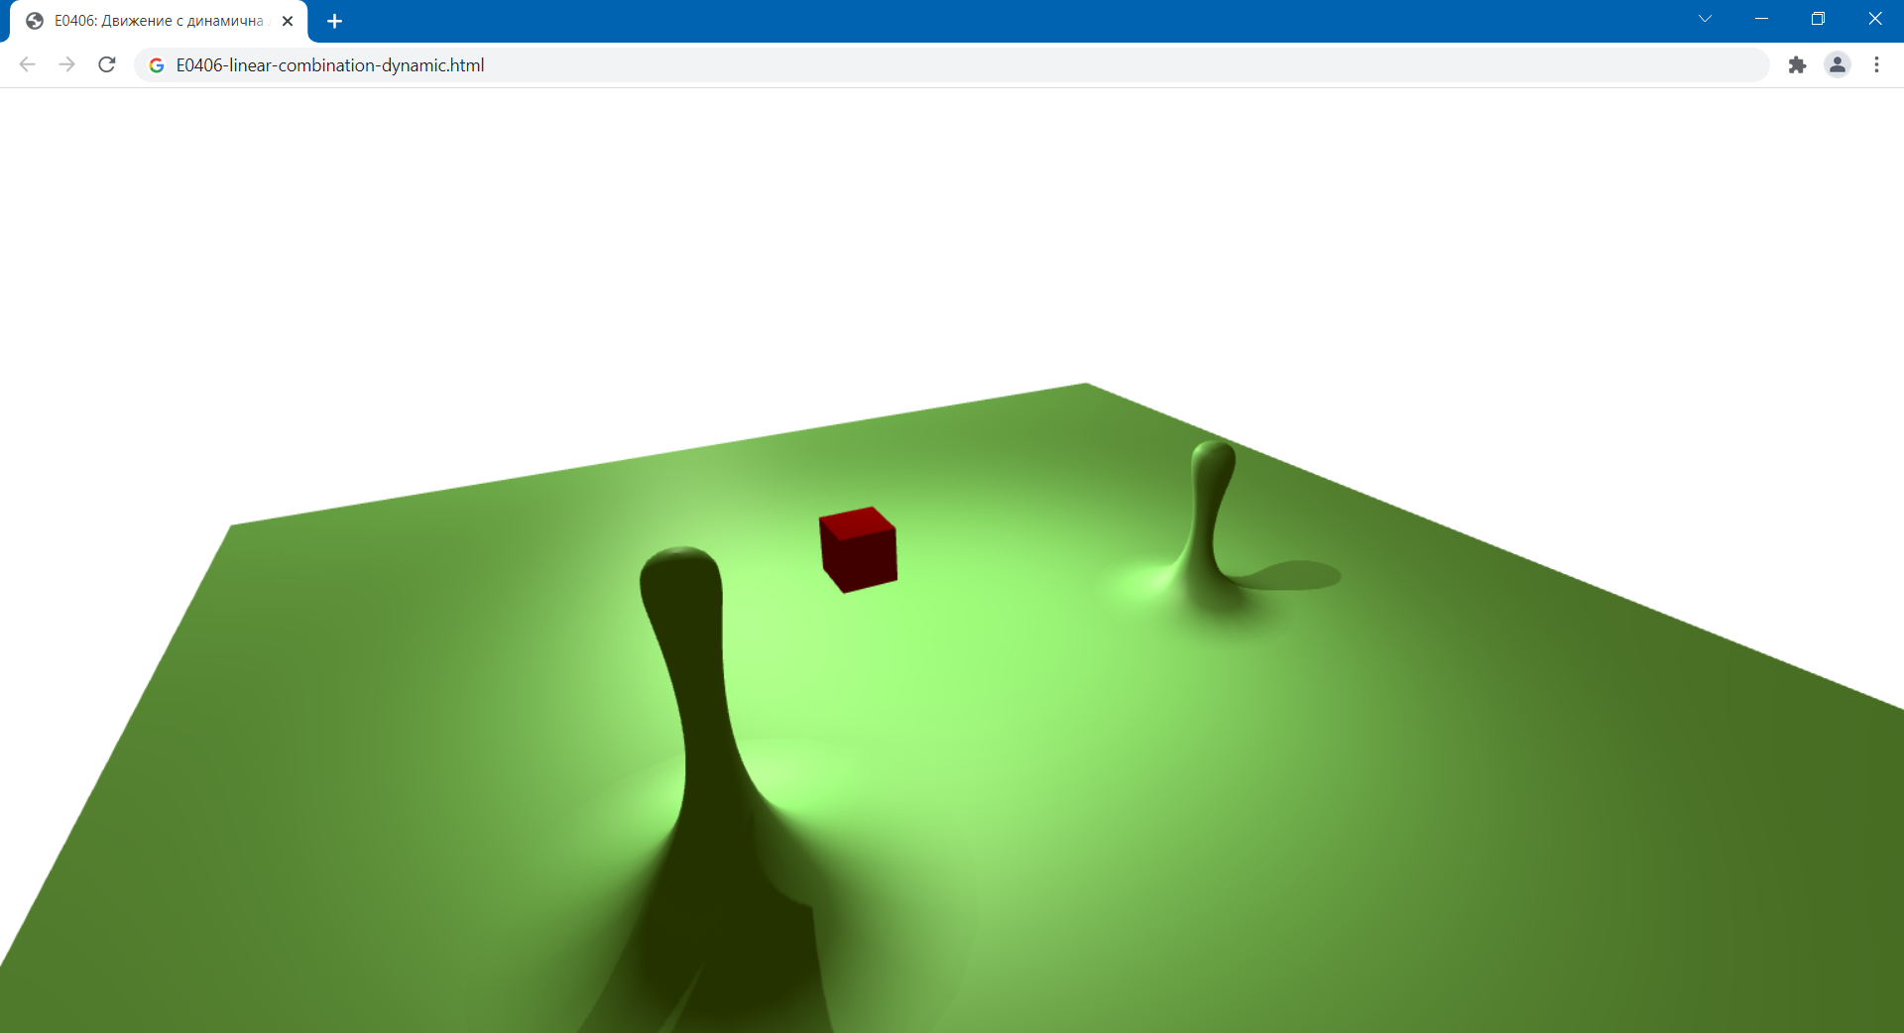
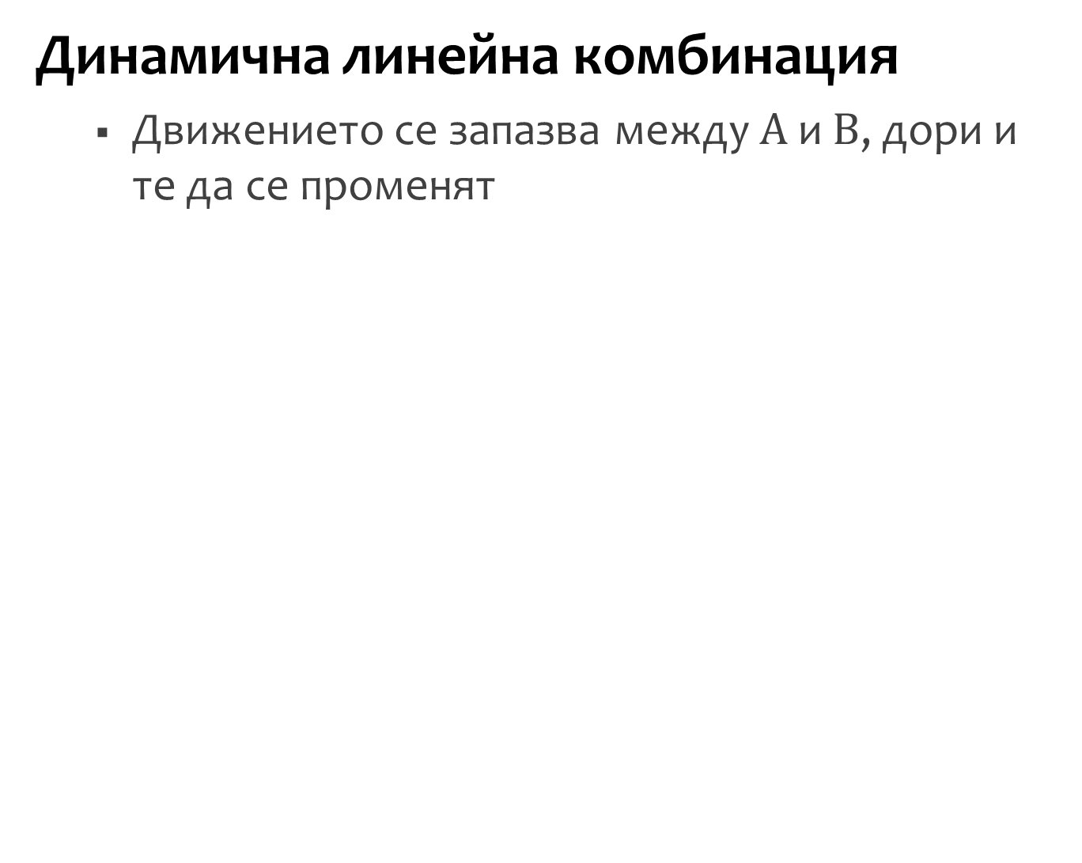
Динамична линейна комбинация
Движението се запазва между $A$ и $B$, дори и те да се променят

Slide 15
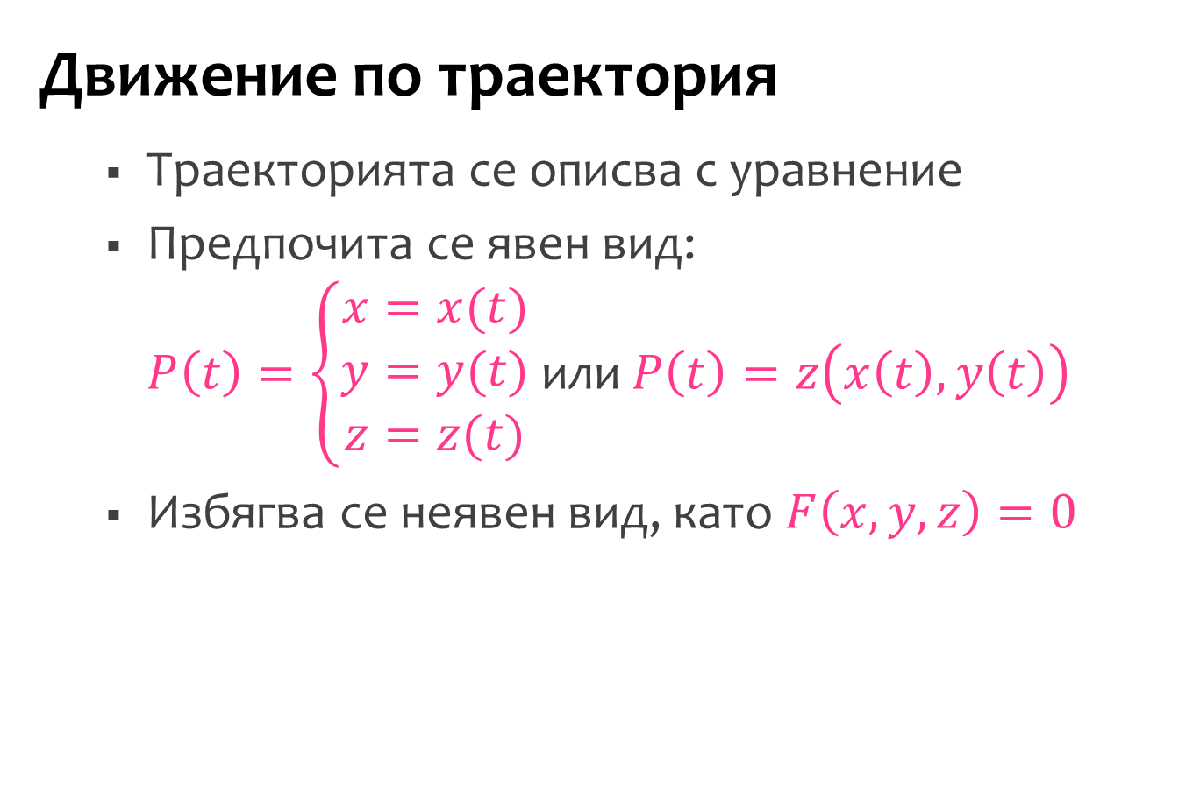
Траектория
Движение по траектория
Траекторията се описва с уравнение
Предпочита се явен вид: $P\left(t\right)=\left\{\begin{matrix}x=x(t) \\ y=y(t) \\ z=z(t)\end{matrix}\right.$ или $P\left(t\right)=z\left(x\left(t\right),y\left(t\right)\right)$
Избягва се неявен вид, като $F\left(x,y,z\right)=0$

Slide 16
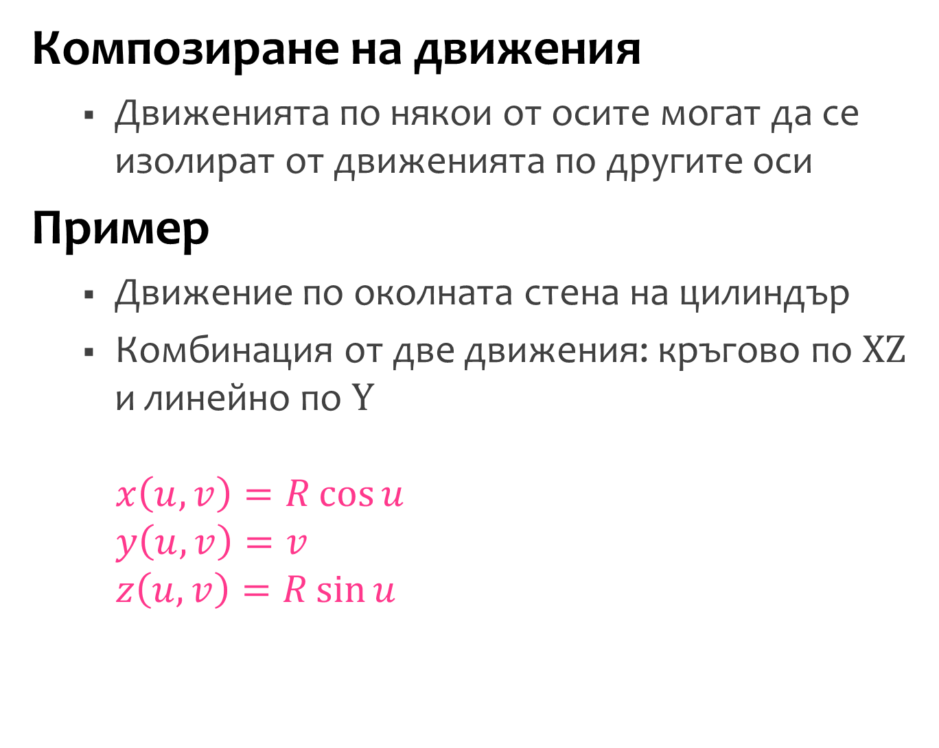
Композиране на движения
Движенията по някои от осите могат да се изолират от движенията по другите оси
Пример
Движение по околната стена на цилиндър
Комбинация от две движения: кръгово по $XZ$ и линейно по $Y$
$$x\left(u,v\right)=R\cos{u}$$
$$y\left(u,v\right)=v$$
$$z\left(u,v\right)=R\sin{u}$$

Slide 17
Задача
Пилон с лампа и с рояк мухи около нея
Всяка муха се движи по околната стена на невидим цилиндър
Ще променяме и радиуса на цилиндъра
Вертикално синусоидално движение
Хоризонтално кръгово движение
Повърхност на движение на муха
Радиално синусоидално движение

Slide 18
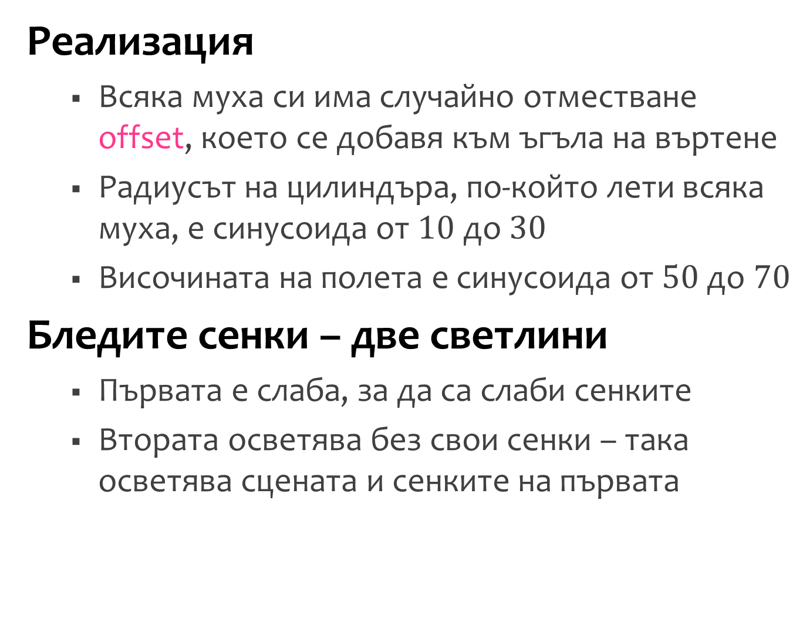
Реализация
Всяка муха си има случайно отместване offset, което се добавя към ъгъла на въртене
Радиусът на цилиндъра, по-който лети всяка муха, е синусоида от $10$ до $30$
Височината на полета е синусоида от $50$ до $70$
Бледите сенки – две светлини
Първата е слаба, за да са слаби сенките
Втората осветява без свои сенки – така осветява сцената и сенките на първата

Slide 19
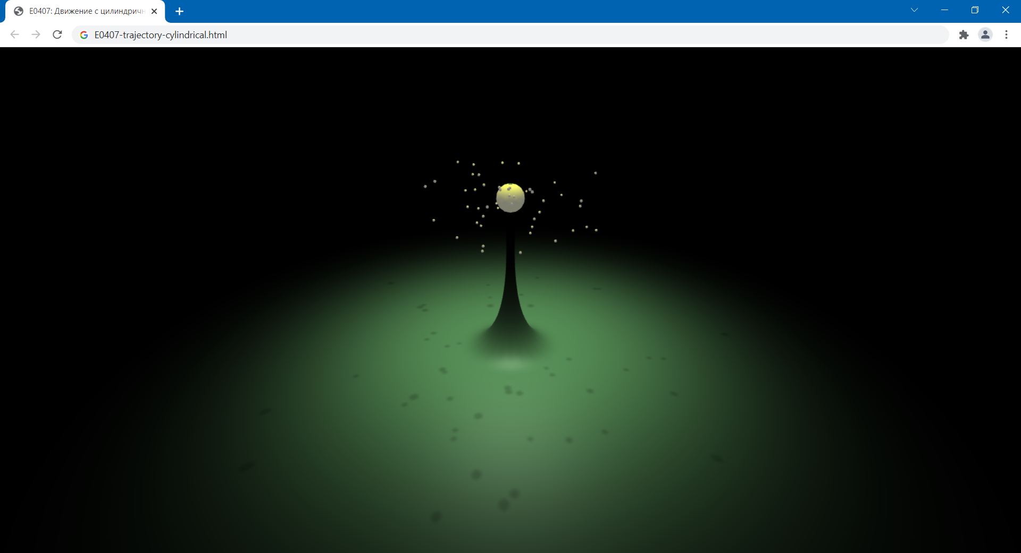
Резултат
Поради случайното отместване мухите летят като че ли хаотично

Slide 20
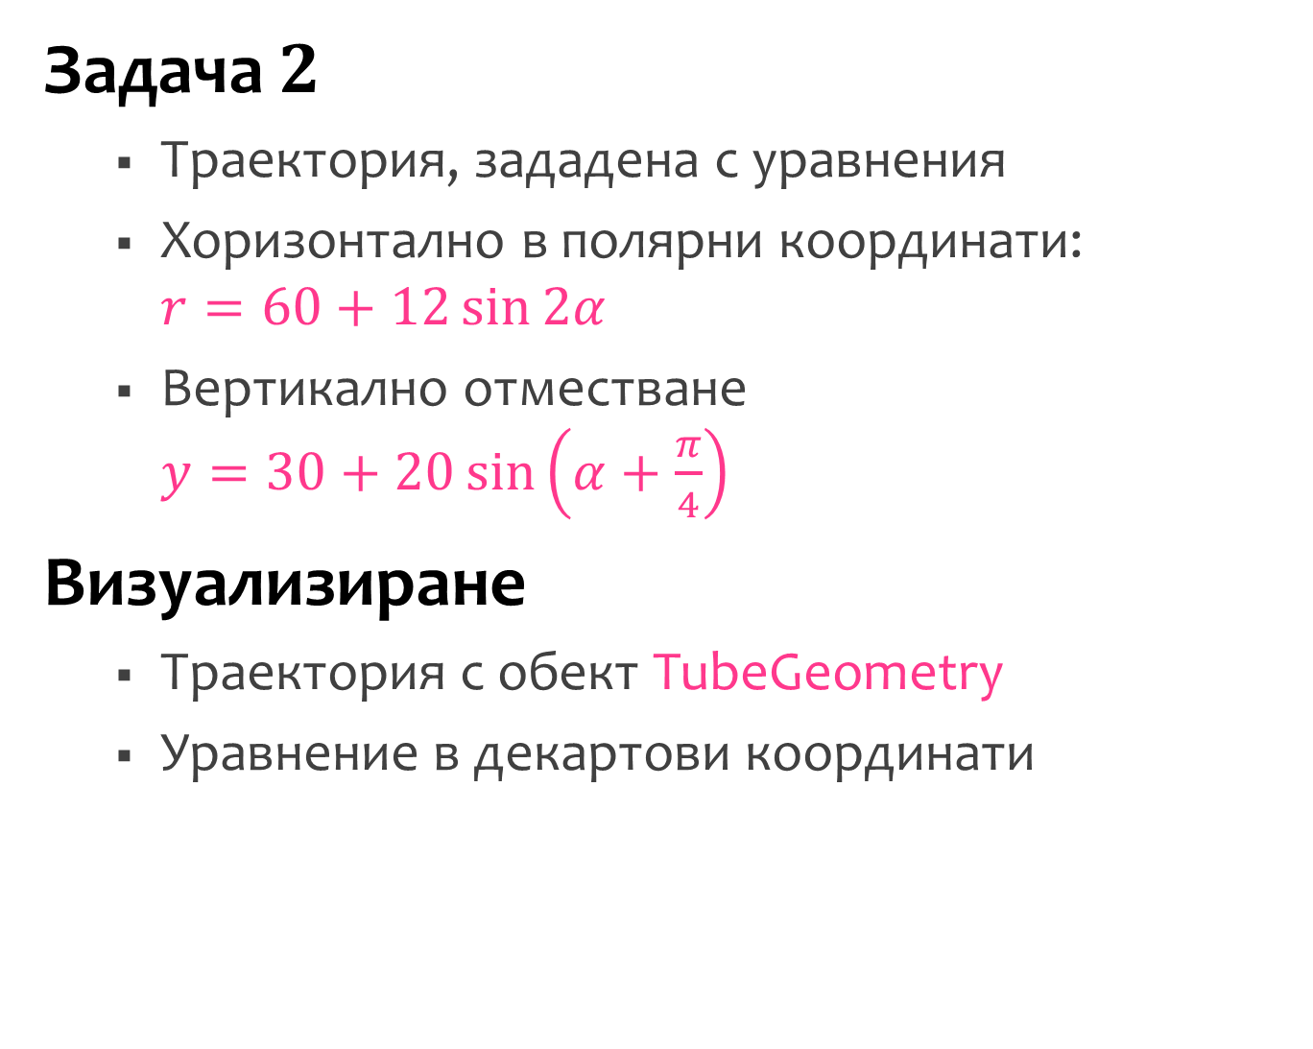
Задача 2
Траектория, зададена с уравнения
Хоризонтално в полярни координати: $r=60+12\sin{2α}$
Вертикално отместване $y=30+20\sin\left(α+\frac{π}{4}\right)$
Визуализиране
Траектория с обект TubeGeometry
Уравнение в декартови координати

Slide 21
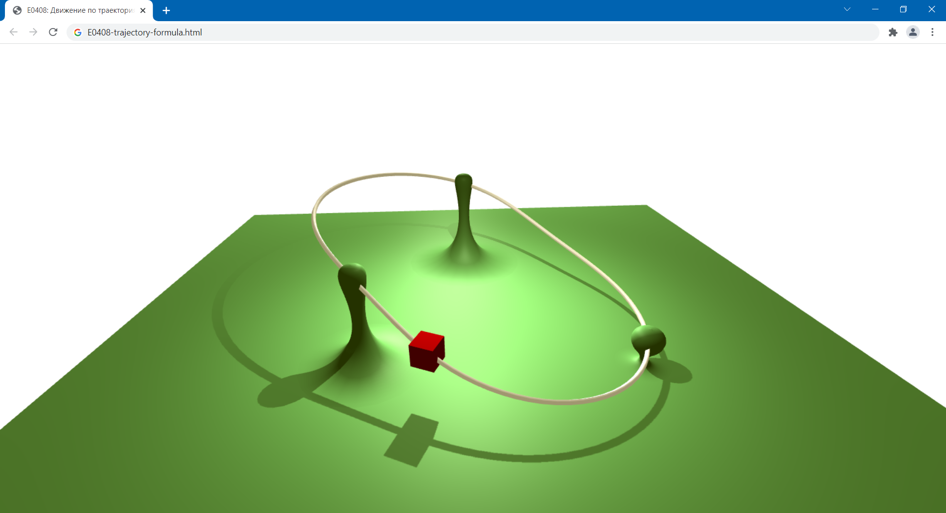
Резултат
Движение по наклонена заоблена траектория

Slide 22
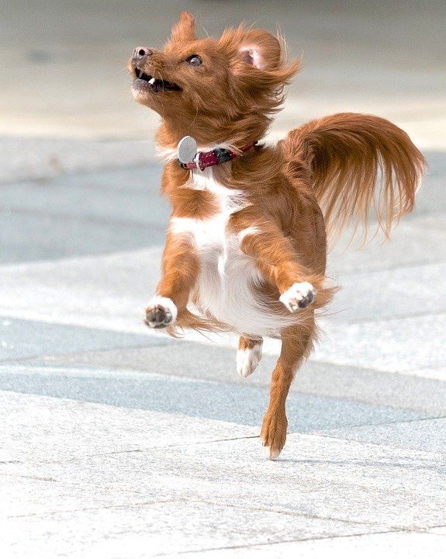
За 30 секунди намерете кое копие се различава от останалите три

Slide 23
Спокойно
Това беше упражнение против схващане на врата от дълго стоене пред компютъра

Slide 24
Библиотека tween

Slide 25
Плавна анимация
Библиотека Tween
Налична на [github.com/tweenjs/tween.js]
Ще ползваме tween.umd.js
Минимизирана модулна версия има и в examples\jsm\libs, но не я ползваме
Роля
Плавен преход от една стойност към друга
Не е обвързана с графика, но ще я ползваме точно за графика

Slide 26
Коментар за версиите
tween.amd.js – асинхронна библиотека
tween.cjs.js – CommonJS библиотека
tween.esm.js – ES библиотека
tween.umd.js – универсална библиотека
За по-подробна информация вижте тук [dev.to/iggredible/what-the-heck-are-cjs-amd-umd-and-esm-ikm]

Slide 27
Използване
Стъпки
Включване чрез <script>
Създаване на Tween с начален обект
Определяне с to на крайна стойност на обекта и продължителност на анимацията
Активиране на анимацията със start
Актуализиране на обекта с update на всяка стъпка от анимацията

Slide 28
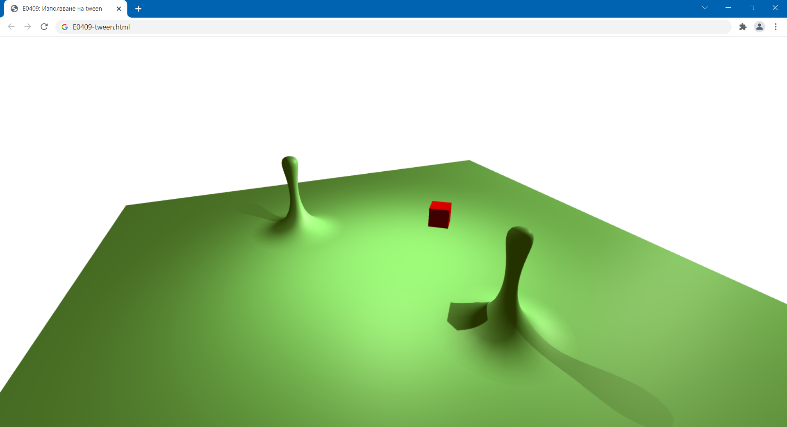
Пример
Движение от точка до точка

Slide 29
Верига от команди
Методите връщат инстанции
Позволява свързването във верига, вместо:
var tween = new TWEEN.Tween( …); tween.to( …); tween.start();
Може да се напише:
var tween = new TWEEN.Tween( … ).to( …).start();
Или:
var tween = new TWEEN.Tween( … ) .to( …) .start();

Slide 30
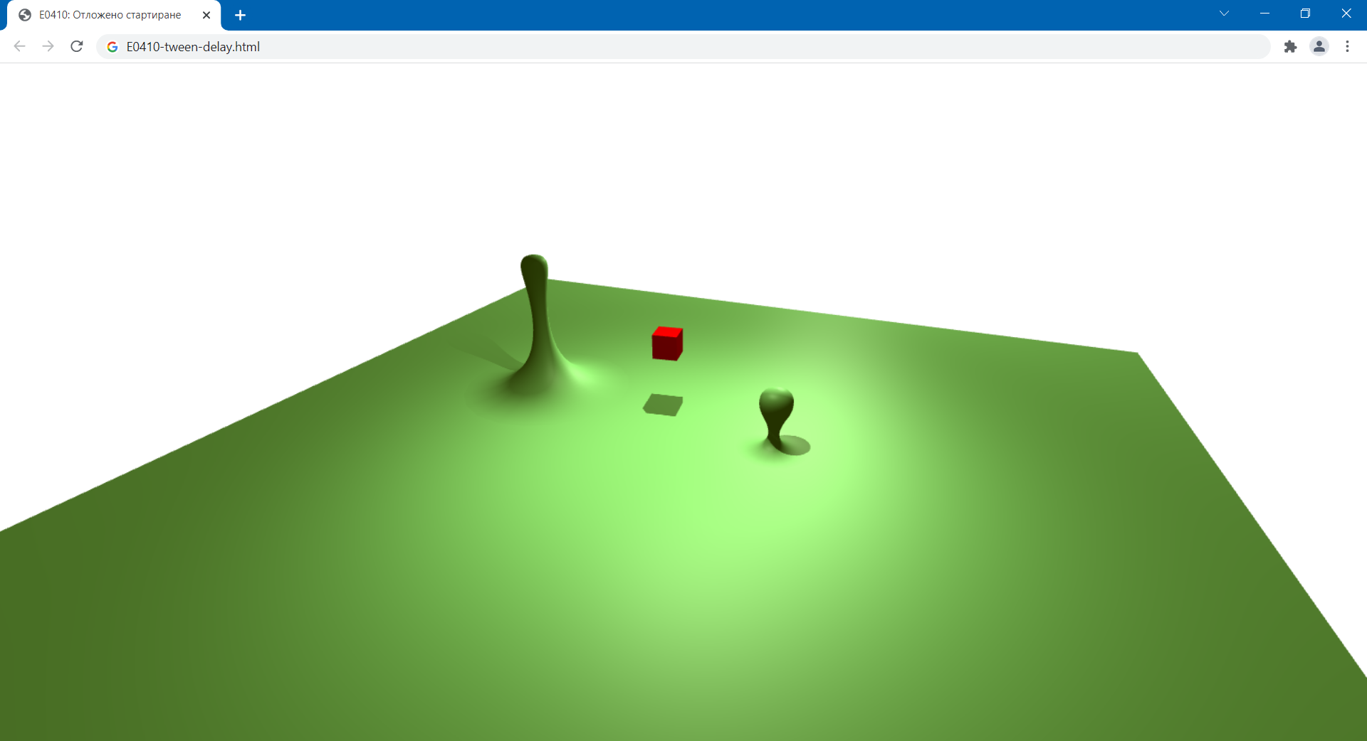
Пример
Отложено стартиране с delay

Slide 31
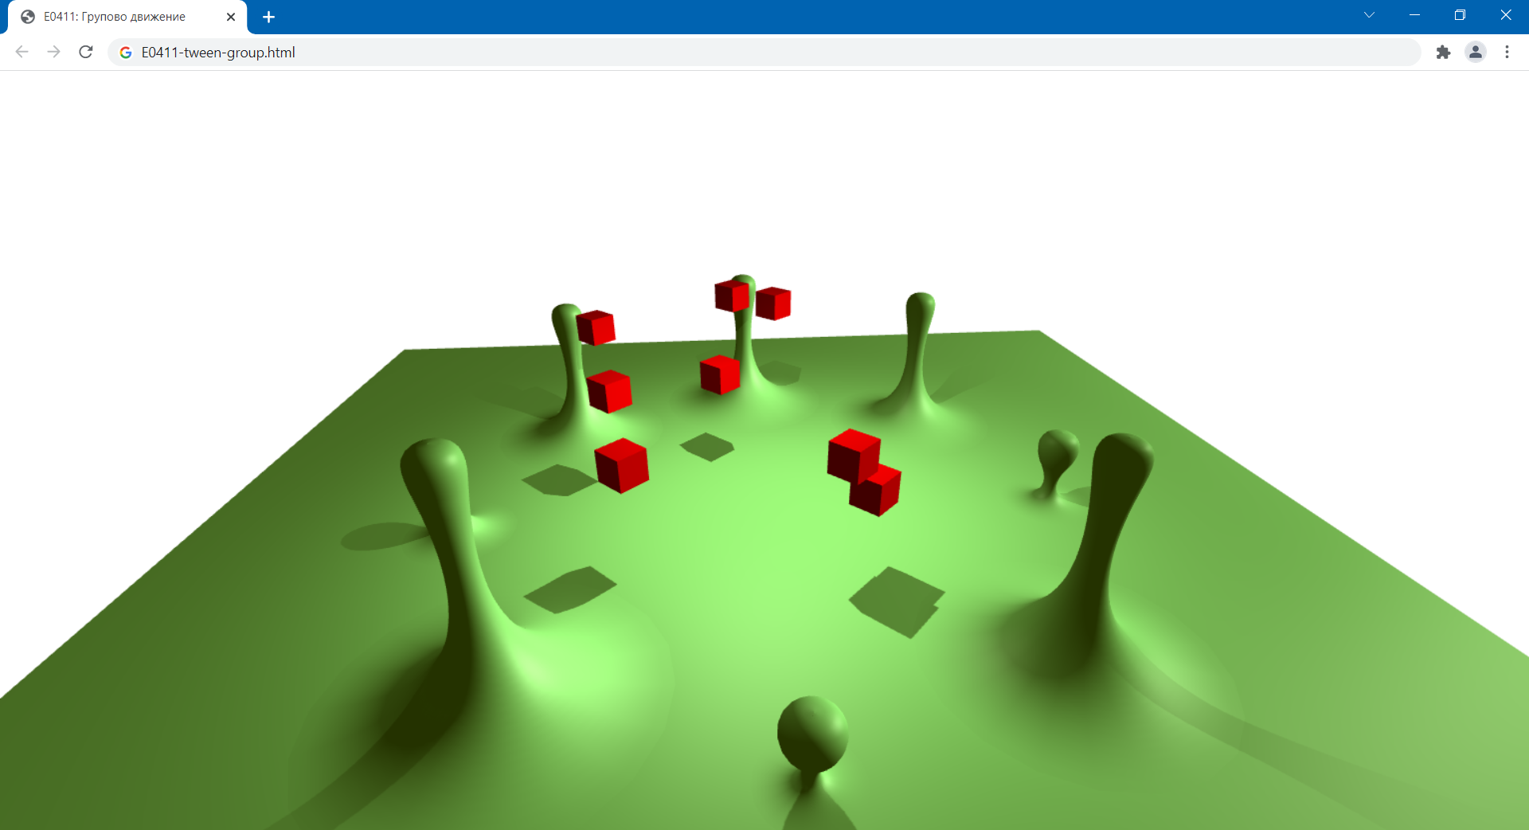
По-сложен пример
Няколко обекта, които заедно се движат, но по различно време

Slide 32
Верига от движения
Последователни движения
Второто се активира автоматично след приключване на първото
Третото – след второто и т.н.
Използва се метода chain

Slide 33
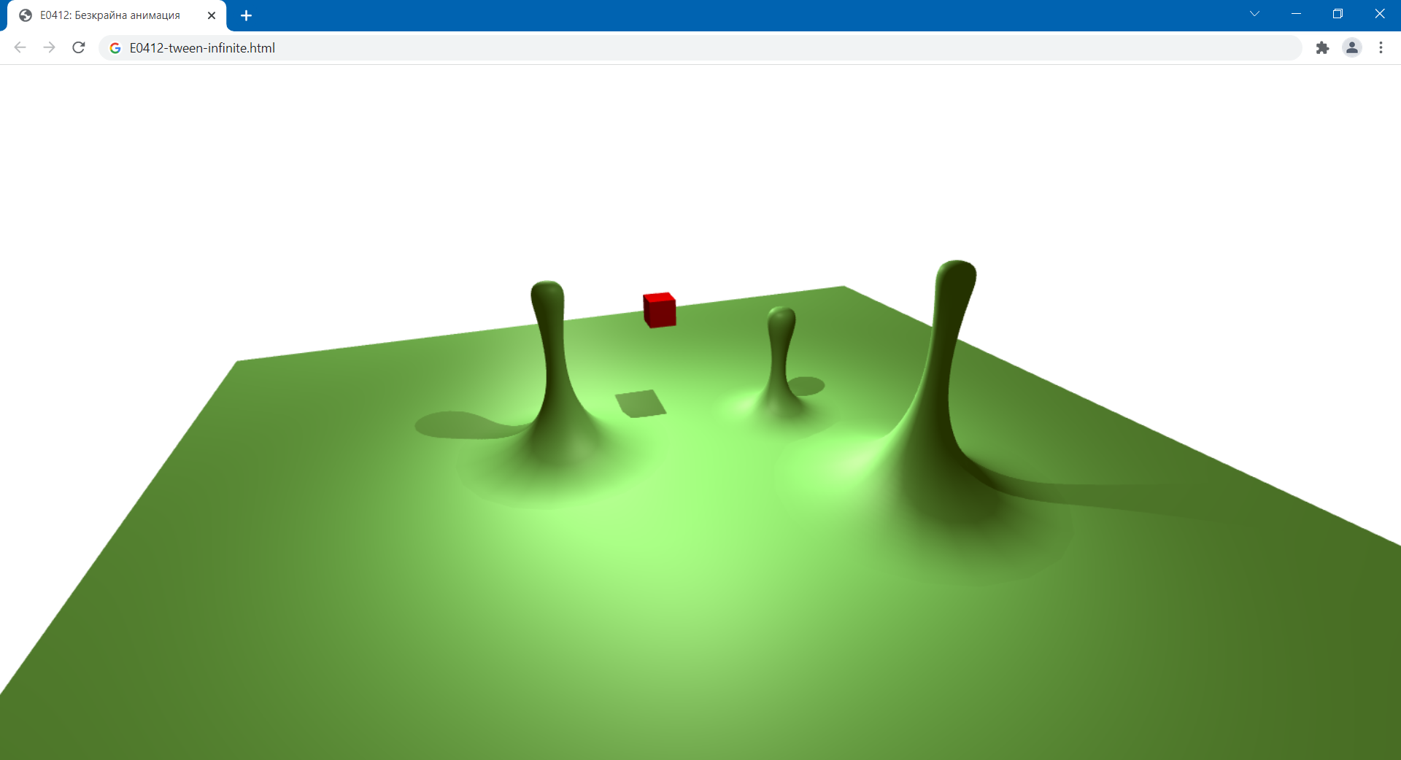
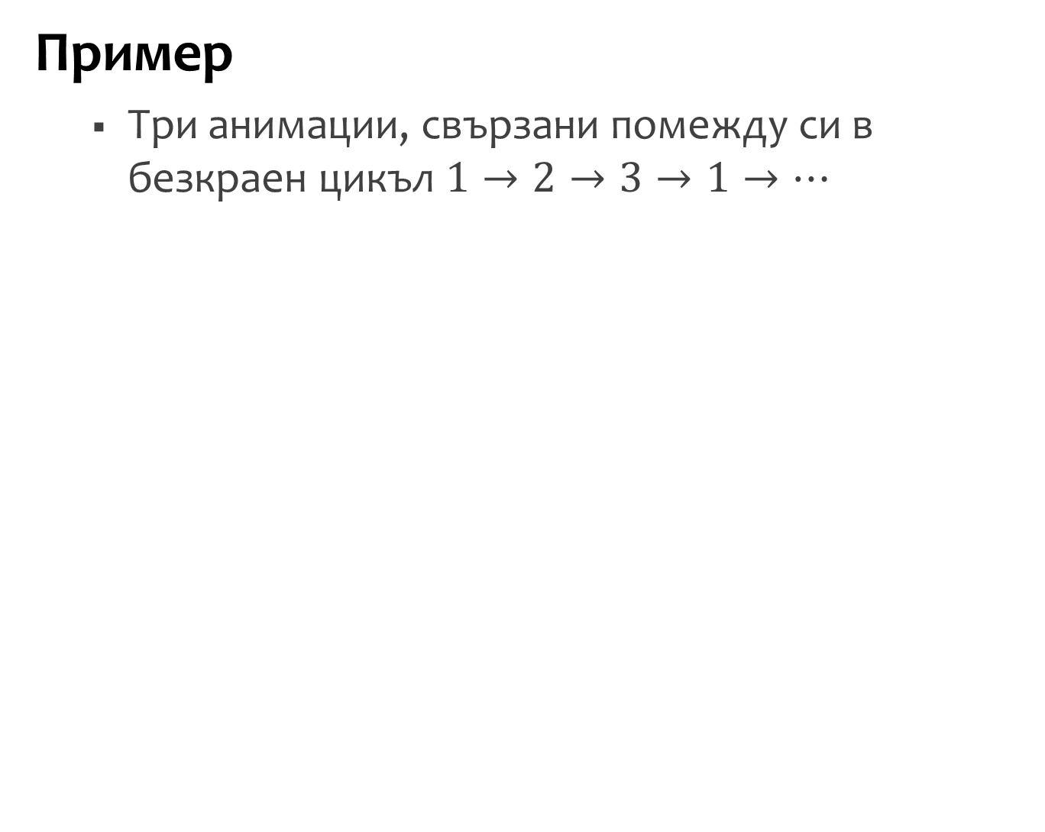
Пример
Три анимации, свързани помежду си в безкраен цикъл $1→2→3→1→…$

Slide 34
Плавност на анимацията
До момента
Преходът от началната стойност към крайната се осъществява линейно
Типове плавности
Плавности при тръгване – ease in
Плавности при спиране – ease out
Плавности и в двата края – ease in-out

Slide 35
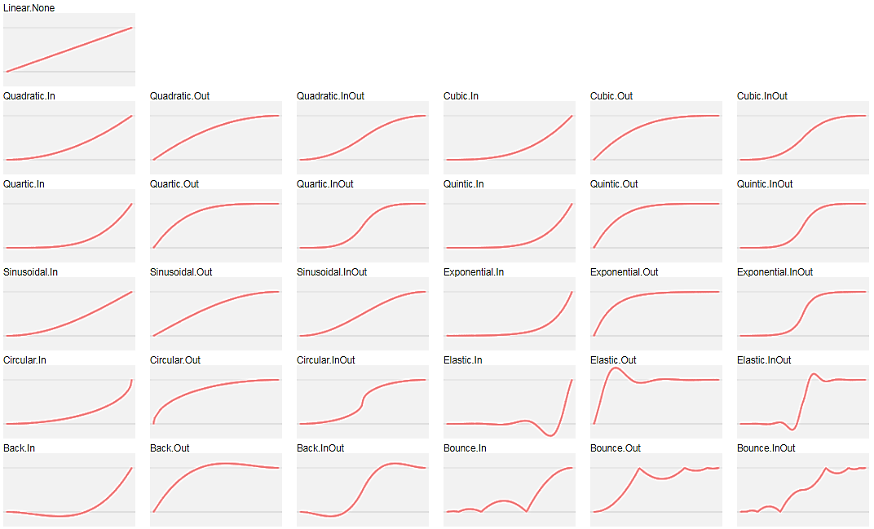
Илюстрация
Онлайн пример от самата библиотека
[tweenjs.github.io/tween.js/examples/03_graphs.html]

Slide 36
Кубична плавност
Три варианта: Cubic.In, Cubic.Out и Cubic.InOut
Задават се с метода easing
Как се тълкуват картинки като Cubic.In
крайна
стойност
Край
Движението започва бавно
Завършва бързо и рязко
Начало
начална
стойност
начален
момент
краен
момент

Slide 37
В обратния случай?
Ако началната стойност е голяма, а крайната е малка, тогава графиката е вертикално обърната:
Край
крайна
стойност
Завършва плавно
Движението е бързо и рязко
Начало
начална
стойност
начален
момент
краен
момент

Slide 38
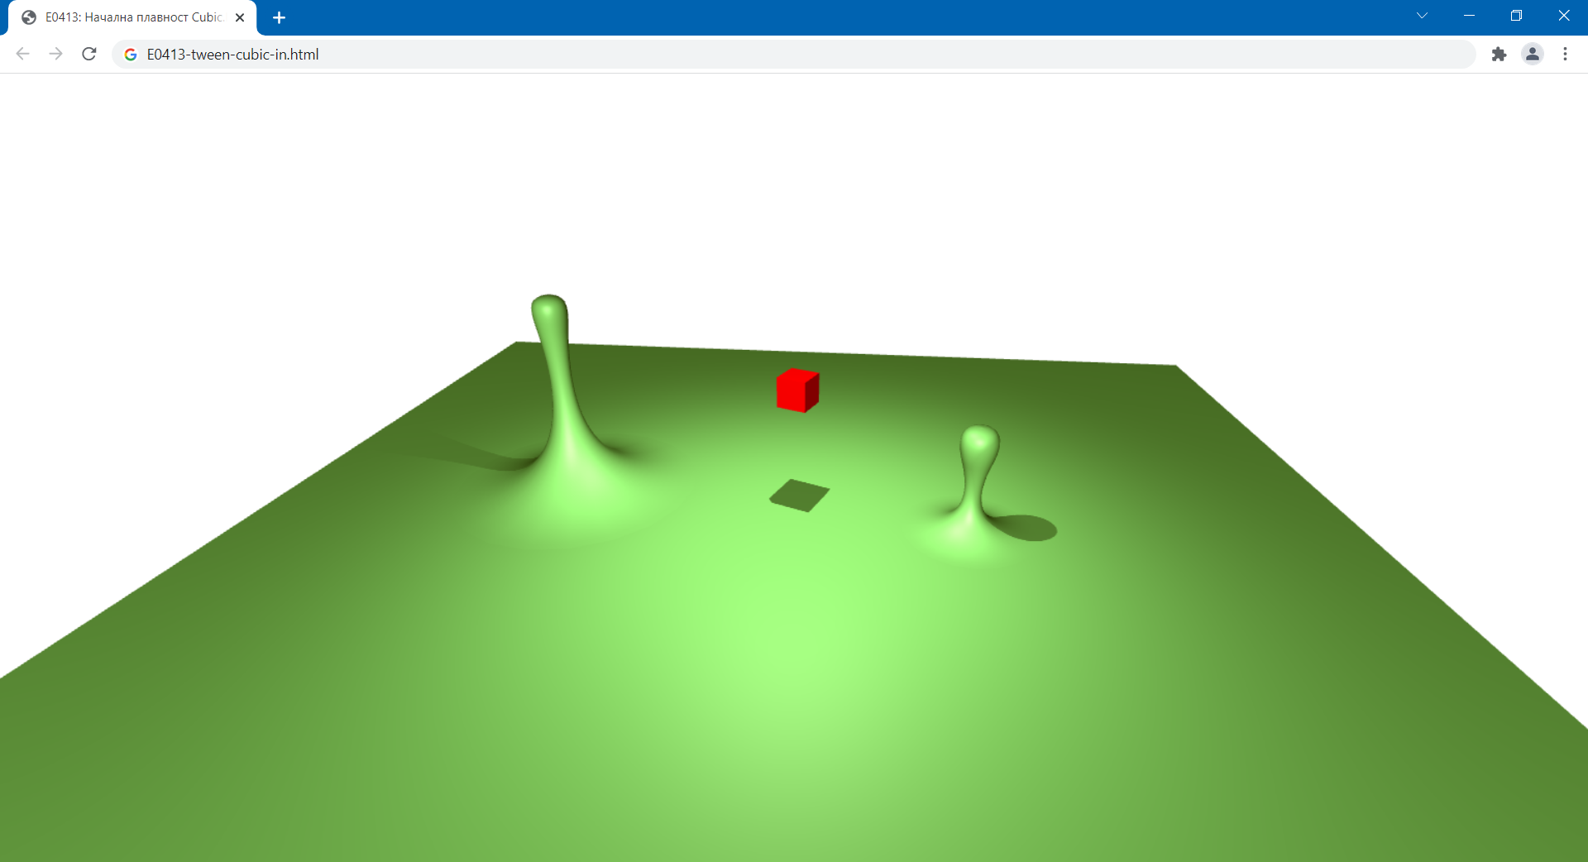
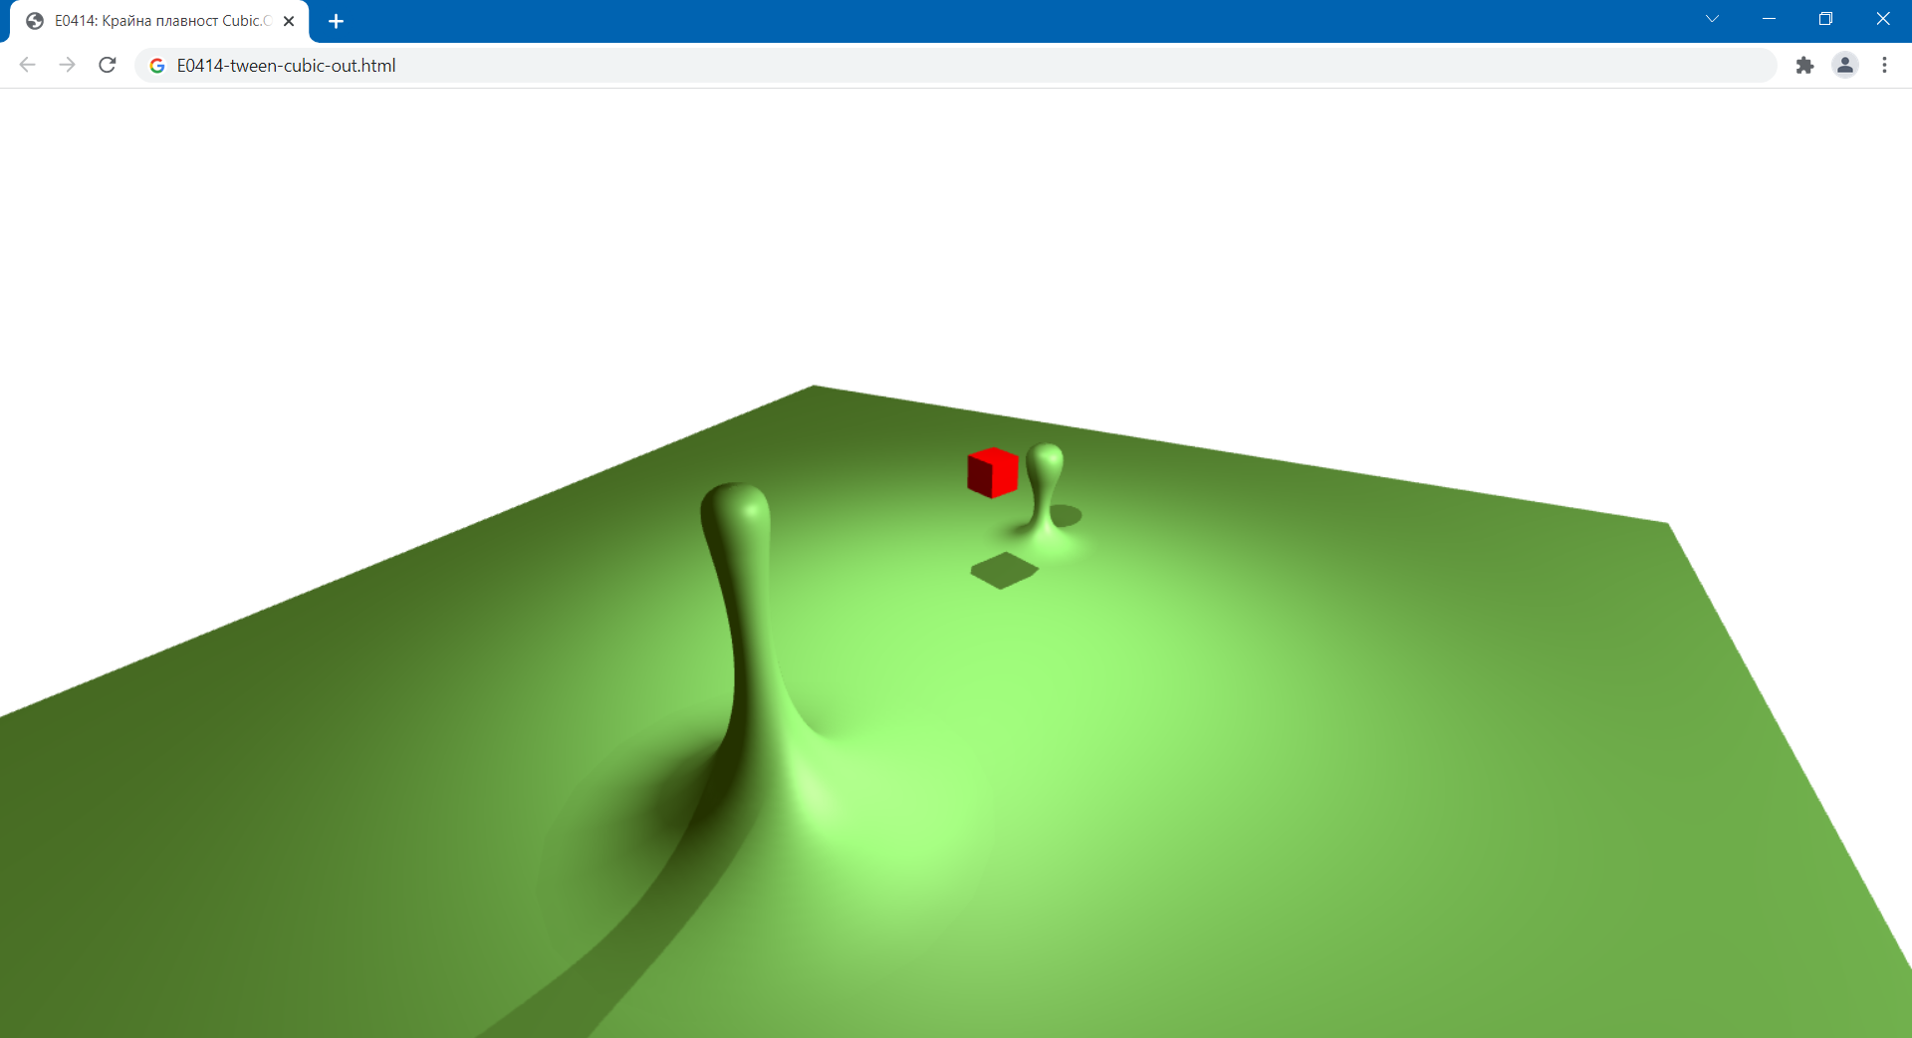
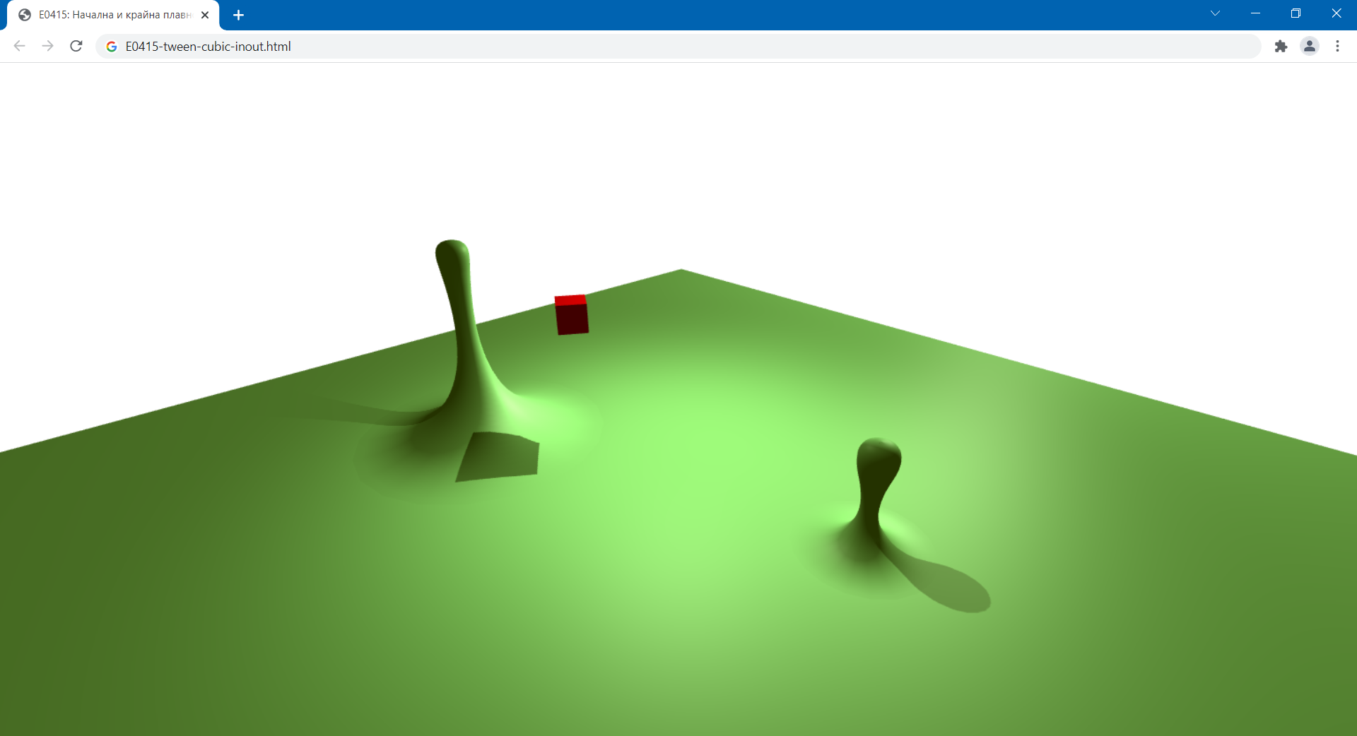
Реализация
Cubic.In – плавно начало, рязък край
Cubic.Out – рязко начало, плавен край
Cubic.InOut – плавно начало, плавен край

Slide 39
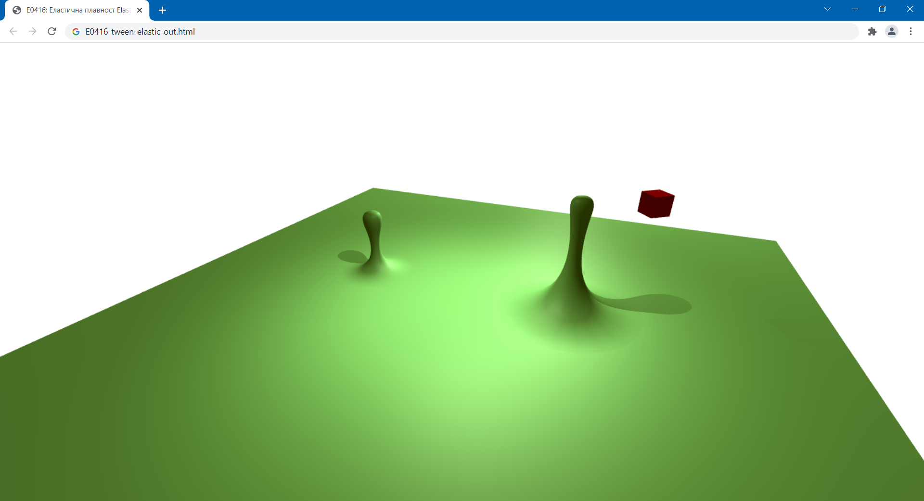
По-различно движение
Еластичност в края
Използвана константа Elastic.Out

Slide 40
И още
Други възможности на Tween
Потребителска функция за плавност
Фиксиран брой повторения на движението
Групиране на анимации
Обратна връзка (call-back) в началото, в края или в моментното състояние
Относителни промени и интерполиране
Използване за неграфични цели

Slide 41
lil-gui
Библиотека dat.GUI

Slide 42
Роля
Какво е това
Библиотека за интерактивна промяна на стойност на JS променлива или обект
Не се интересува какво става с тази стойност
Създава виртуален контролен панел
За какво ни е това
Ще променяме неща от графиката чрез този виртуален панел

Slide 43
Интерактивни стойности
Библиотека dat.GUI
Налична на [github.com/dataarts/dat.gui]
Има я и в examples\js\libs
Ще ползваме dat.gui.min.js
Да, ама не
dat.GUI вече е заместена от lil-gui
Няма я в Three.js

Slide 44
Библиотека lil-gui
Официална страница lil-gui.georgealways.com
Готови пакети lil-gui.georgealways.com/dist
Ползваме lil-gui.umd.min.js
(UMD вече ви е познато от Tween)

Slide 45
Използване
Стъпки
Включване чрез <script>
Създаване на обект, пакетиращ стойности
Създаване на панел с този обект
Реагиране при промяна на стойност

Slide 46
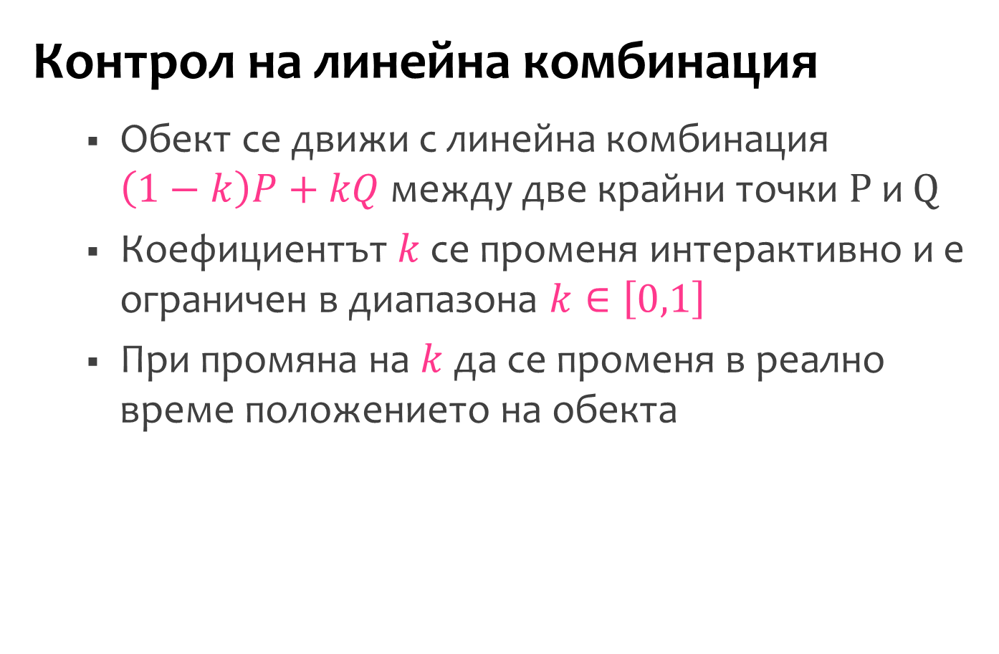
Първи пример
Контрол на линейна комбинация
Обект се движи с линейна комбинация $\left(1−k\right)P+kQ$ между две крайни точки $P$ и $Q$
Коефициентът $k$ се променя интерактивно и е ограничен в диапазона $k∈\left[0,1\right]$
При промяна на $k$ да се променя в реално време положението на обекта

Slide 47
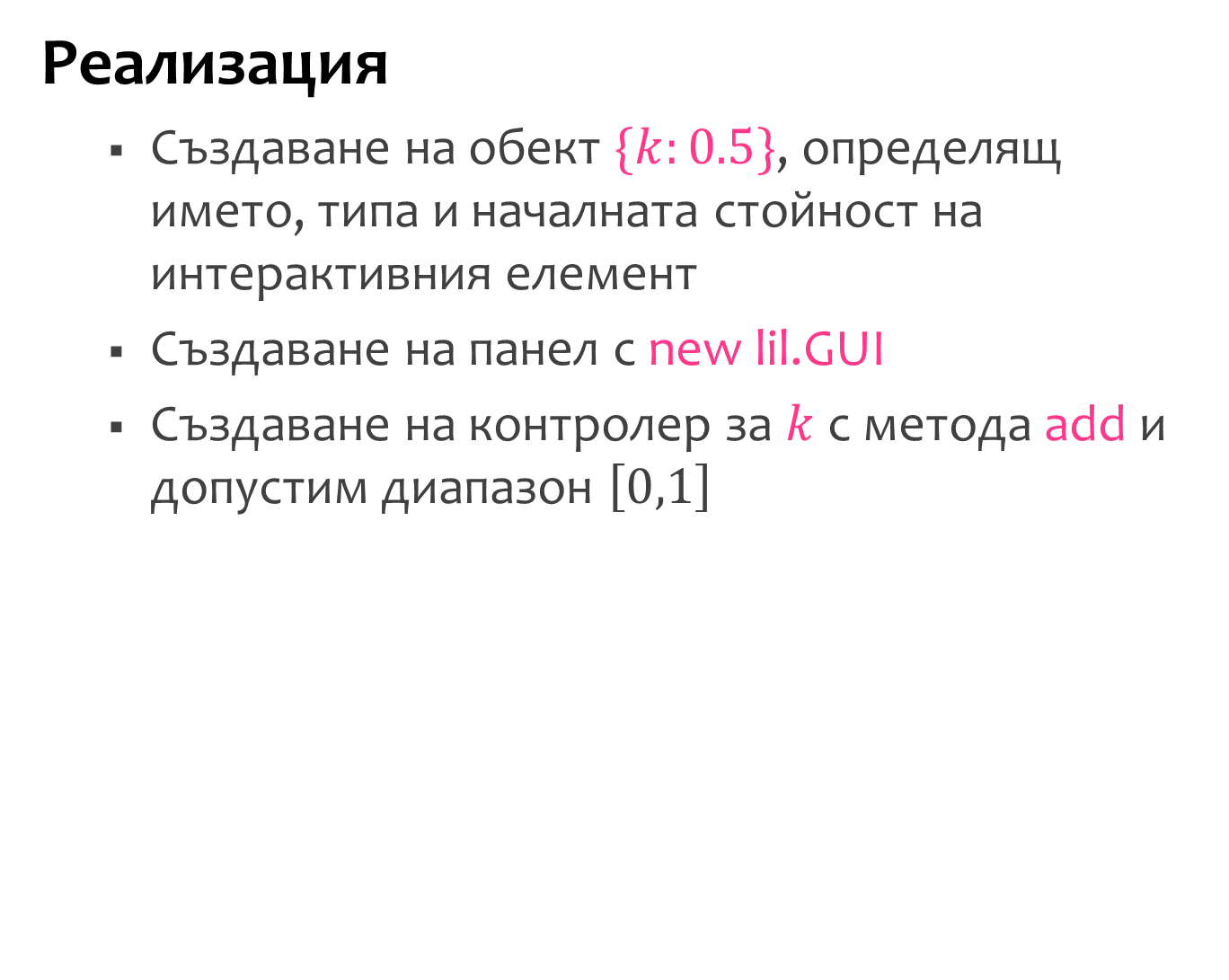
Реализация
Създаване на обект $\{k:0.5\}$, определящ името, типа и началната стойност на интерактивния елемент
Създаване на панел с new lil.GUI
Създаване на контролер за $k$ с метода add и допустим диапазон $\left[0,1\right]$

Slide 48
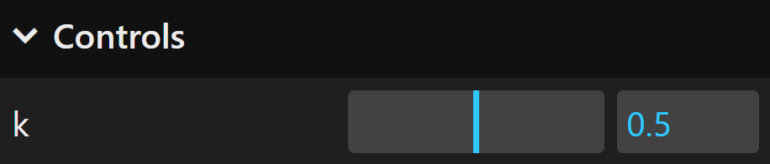
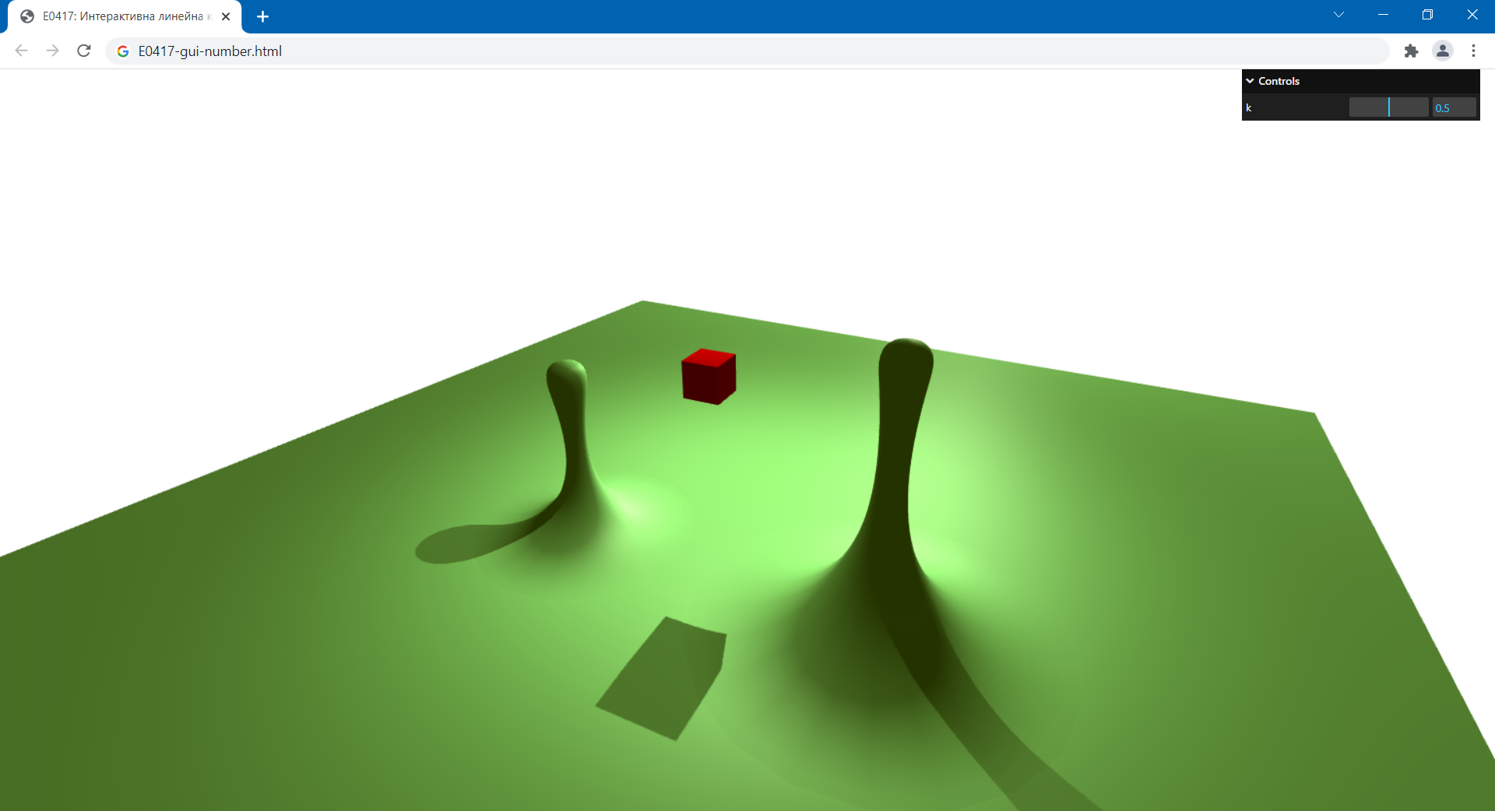
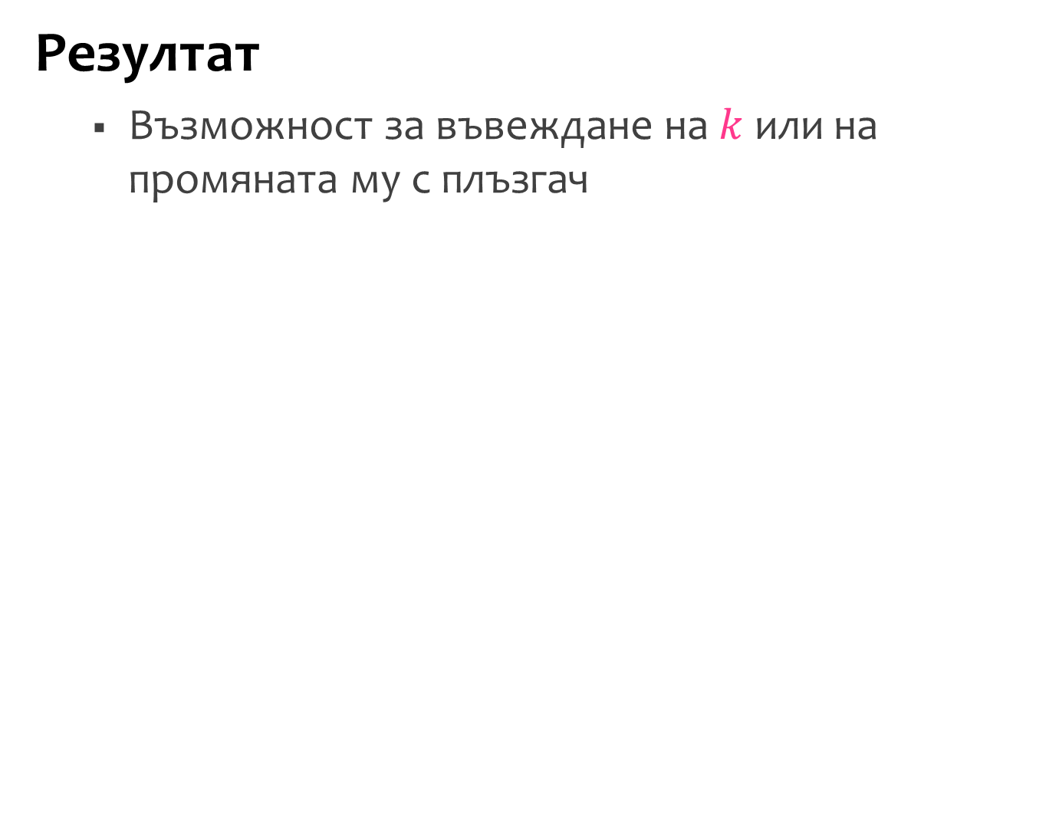
Резултат
Възможност за въвеждане на $k$ или на промяната му с плъзгач
Числово поле
Интерактивен панел
Плъзгач

Slide 49
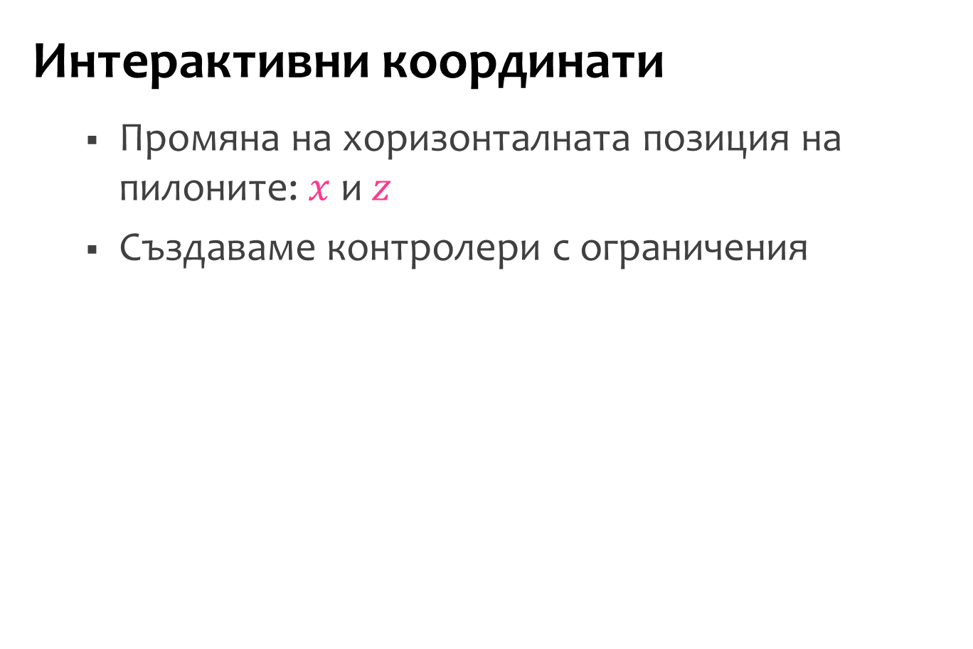
Няколко стойности
Интерактивни координати
Промяна на хоризонталната позиция на пилоните: $x$ и $z$
Създаваме контролери с ограничения
Z
100
Поглед отгоре
Зона на пилон P
X
Зона на пилон Q
-100
-100 -20 20 100

Slide 50
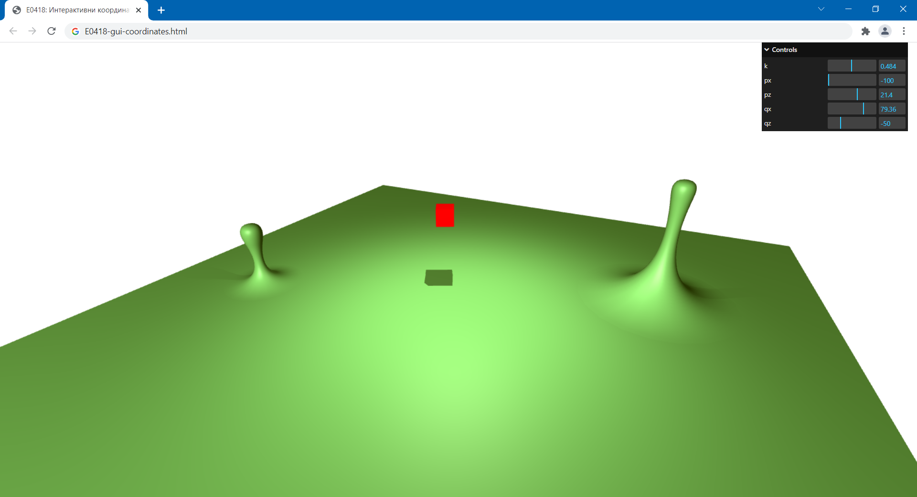
Резултат
Възможност за интерактивно преместване на всеки от пилоните

Slide 51
Реструктуриране
Цел
По-прегледен панел, особено при наличие на много елементи за контролиране
Реализация
Добавяне на собствени надписи с name
Групиране на елементите с addFolder

Slide 52
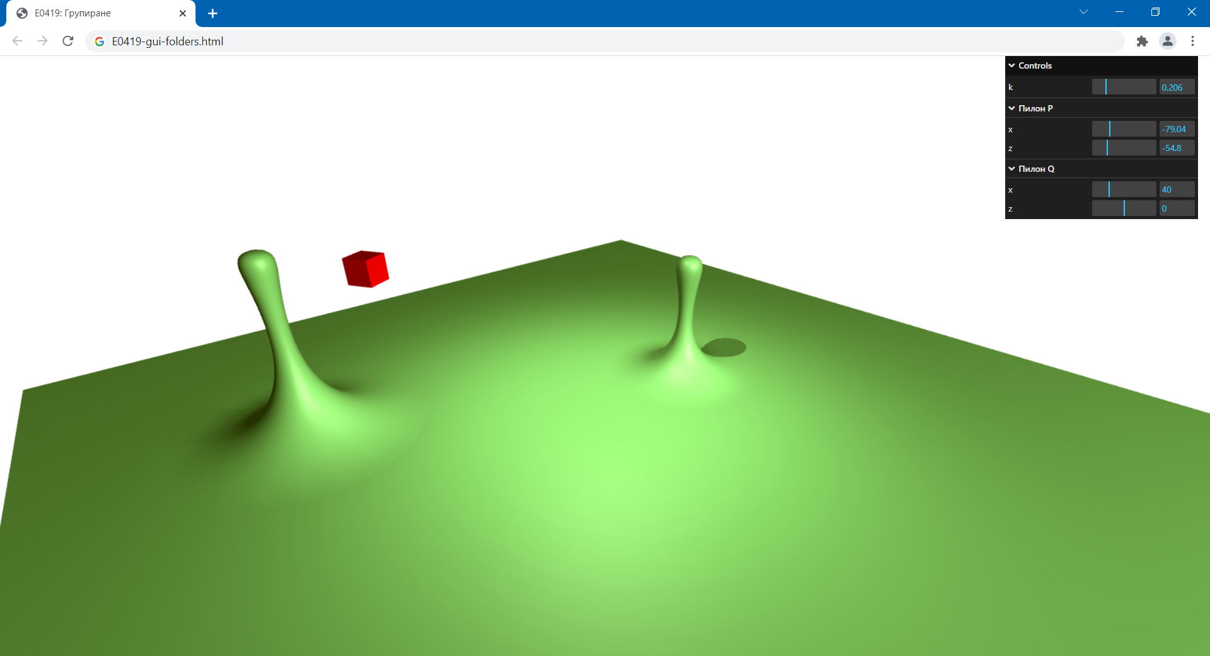
Резултат
Групиране на стойностите

Slide 53
Други типове данни
Избор на контролер
Повечето контролери се създават според типа на началната стойност
Булеви контролери – като чекбокс
Списъчни контролери – като падащ списък
Процедурни контролери – като бутон
Цветови контролери

Slide 54
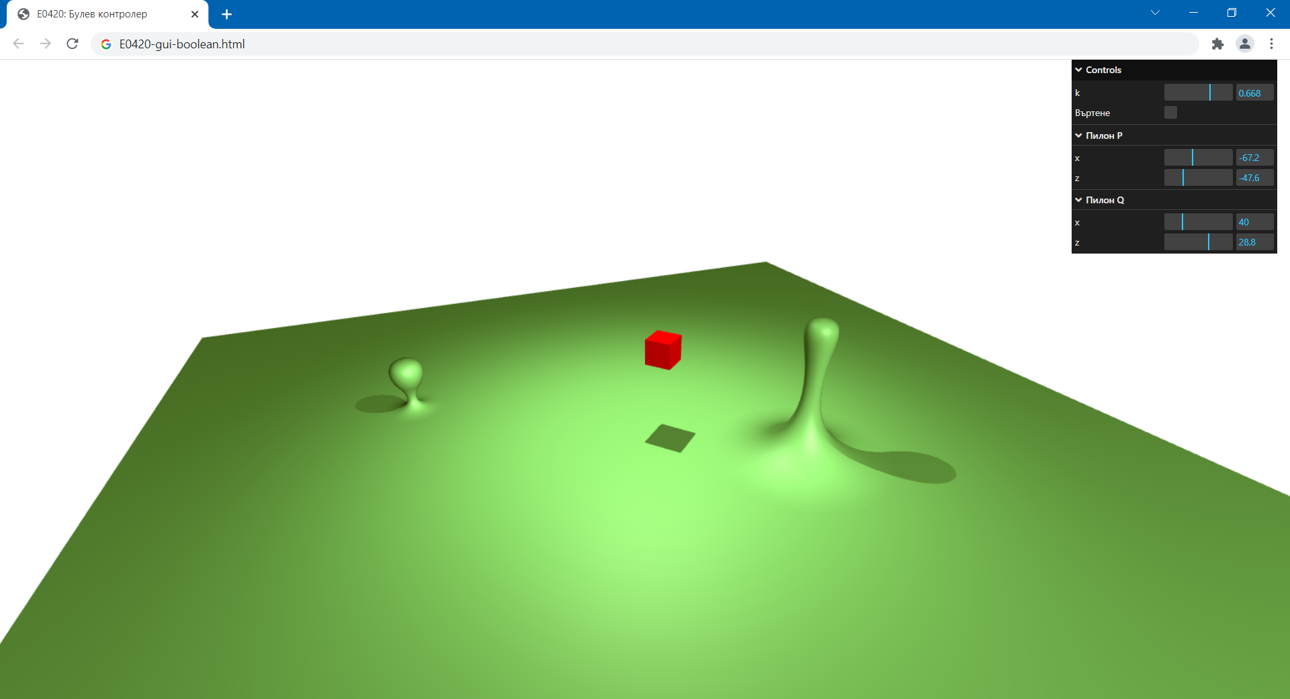
Пример за булев контролер
Включване и изключване на въртенето на сцената и на обекта

Slide 55
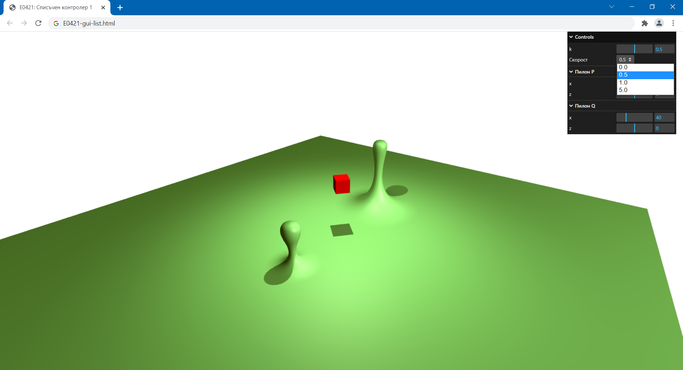
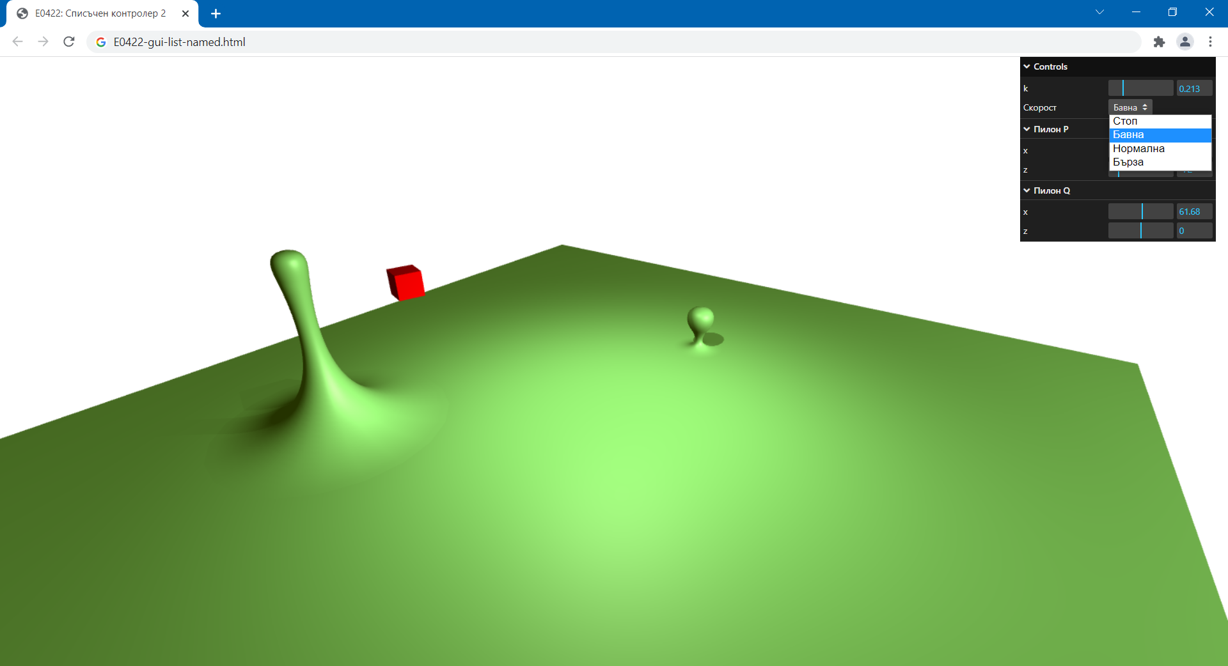
Пример за списъчен контролер
Избиране на скорост на въртене
Списък от стойности с масив […]
Списък от именувани стойности с обект {…}

Slide 56

Пример с цветови контролер
Създаване с метода addColor
Реагиране докато се сменя, с onChange

Slide 57
Интерактива навигация

Slide 58
Интерактивна навигация
Основна цел
Движението на гледната точка да се контролира от потребителя
Реализация
С обща интерактивност като lil-gui
Ръчно, чрез обработване на събития
Със специализирани модули за навигация, включени в Three.js

Slide 59
Канали за интерактивност
Мишка – движение на мишка, превъртане на скролер, кликване на бутони
Клавиатура – натискане на стрелки и на всякакви други клавиши (WASD, примерно)
Пръсти – докосване на екран, плъзгане, събиране и разтваряне на пръсти
Акселометри и жироскопи – накланяне и въртене на цяло устройство

Slide 60
Навигация с lil-gui
Сцена с или без движение
Да се въртим около нея хоризонтално и вертикално, но и да променяме разстоянието
Ще използваме сферични координати
Нагоре-надолу
Наляво-надясно
Напред-назад

Slide 61

Резултат
Възможност за интерактивно обикаляне на сцената през lil-gui

Slide 62
Ръчна навигация
Проблем с общата интерактивност
Не е интуитивна и нe използва пълните възможности на интерактивните канали
Потенциално решение
Ръчно реализирана навигация
Прехващаме работата с мишката и променяме гледната точка

Slide 63
Същата навигация, но с мишка
Хоризонтално и вертикално обикаляне с плъзгане на мишката с натиснат ляв бутон
Приближаване и отдалечаване с вертикално плъзгане на мишката и натиснат десен бутон
Ляв бутон + нагоре-надолу
Ляв бутон + наляво-надясно
Десен бутон + нагоре-надолу

Slide 64
Натискане на миши клавиш
Събитие onmousedown
Запомня кой бутон е натиснат – mouseButton
Запомня къде е натиснат – clientX и clientY
Натискане на десен клавиш
Събитие oncontextmenu
Забранява контекстното меню
Пускане на миши клавиш
Събитие onmouseup
Забравя кой бутон е натиснат

Slide 65
Движение на мишката
Събитие onmousemove
Ако не е натиснат бутон, нищо не прави
Изчислява преместването – dX и dY
Ако е натиснат ляв бутон, променя ъглите alpha и beta според dX и dY
Ако е натиснат десен бутон, променя разстоянието distance според dY
Запомня новата позиция в clientX и clientY

Slide 66

Резултат
Възможност за интерактивно обикаляне и приближаване с мишката

Slide 67
Модули за навигация
Модули в Three.js
Различни модули според типа на навигацията
DeviceOrientationControls свързваше гледната точка с ориентацията на мобилно устройство, но вече го няма
FlyControls и FirstPersonControls емулират движение на гледната точка като в игра
OrbitControls помага обикалянето около цел като показаната до момента навигация

Slide 68
Отново същата навигация
Използваме орбитална навигация
Библиотека OrbitControls.js
Намираме я в examples\js\controls в Three.js
Интерактивност
Въртене около сцената с ляв миши бутон или с плъзгане на пръст
Приближаване със среден миши бутон, с миши скролер или с пощипване с два пръста
Плъзгане встрани с десен миши бутон, с Ctrl или Shift + ляв миши бутон или с плъзгане на два пръста

Slide 69
Параметри
Параметрите могат да се видят в конструктора на OrbitControls
Възможно е да се контролира допустимото разстояние, допустимите ъгли на завъртане, има ли инерция, кои движения са позволени
Реализация
Създаваме инстанция на OrbitControls, която е свързана с камерата
Нагласяваме параметрите
Включваме инерция в параметрите и я поддържаме с update в анимационния цикъл

Slide 70

Резултат
Навигация чрез мишка, клавиши или пръсти

Slide 71
Въпроси и коментари

Slide 72
Край

